Slide 1



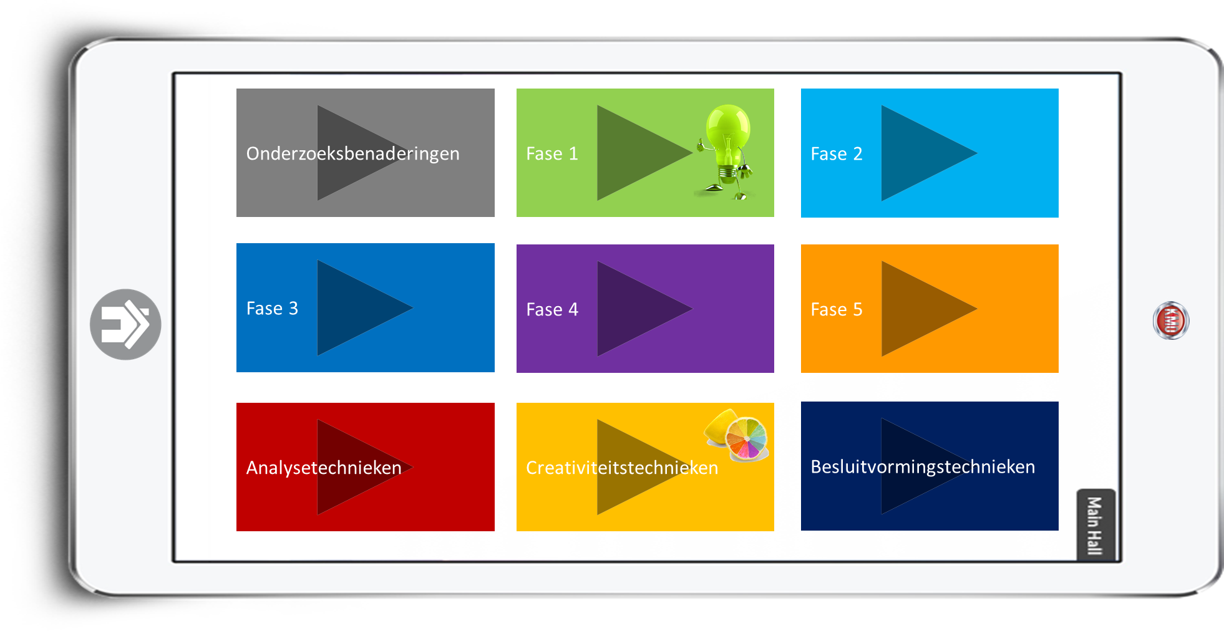




Onderzoek & Statistiek
Harry Klijnen
0622920921 halka@planet.nl www.klijnen.org

Slide 2




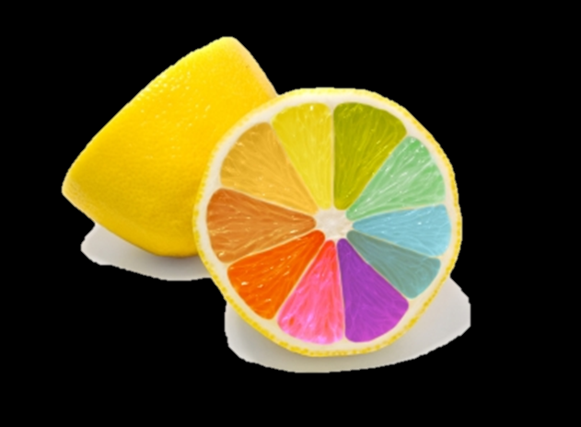
Onderzoeksbenaderingen
Fase 1
Fase 2
Fase 3
Fase 4
Fase 5
Analysetechnieken
Creativiteitstechnieken
Besluitvormingstechnieken

Slide 3
Onderzoeksbenaderingen
Soorten onderzoekstechnieken

Slide 4
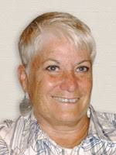
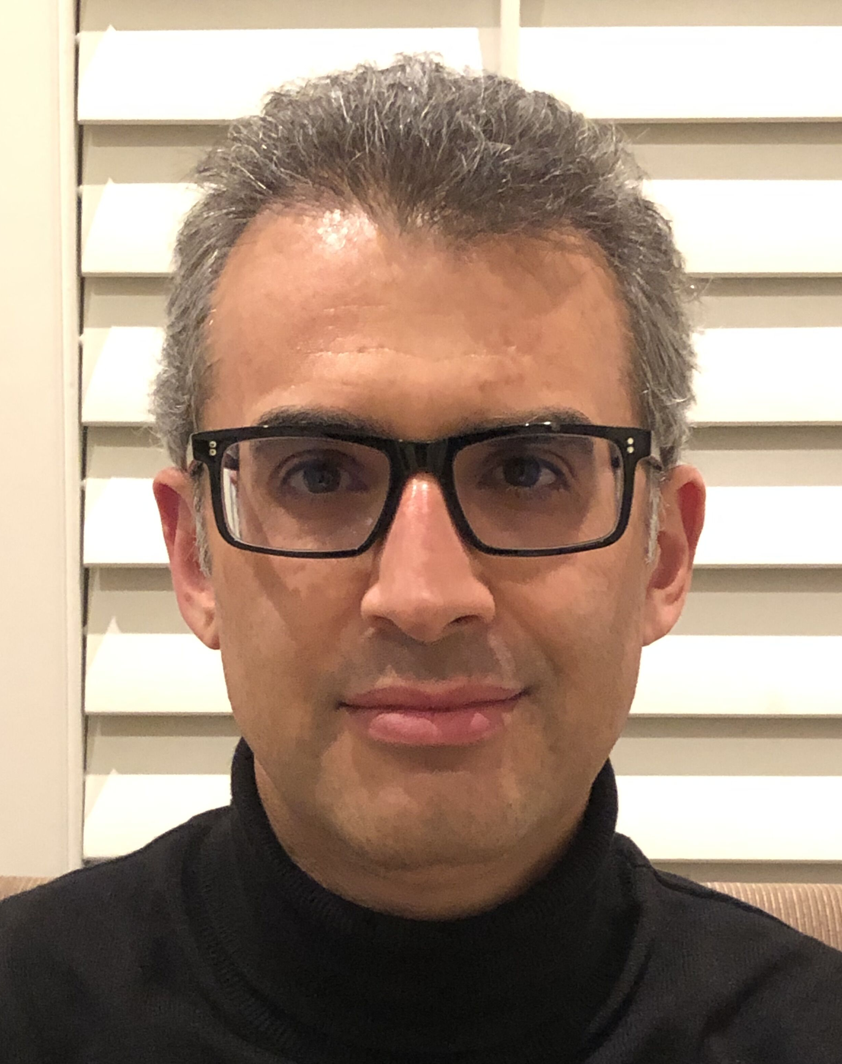




Inquiry habit of mind
Lorna M. Earl & Steven Katz, 2006
Waardeert diepgaand begrip
Stelt oordelen uit
Kan omgaan met onduidelijkheden
Kan verschillende perspectieven innemen
Stelt systematisch gerichte vragen

Slide 5
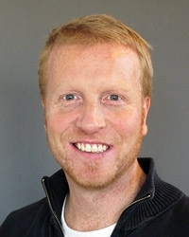


Wetenschappelijke onderzoekende houding
Dr. Roeland M. van der Rijst, 2009
Kritisch zijn
Willen begrijpen
Willen bereiken
Willen delen
Willen vernieuwen
Willen weten

Slide 6
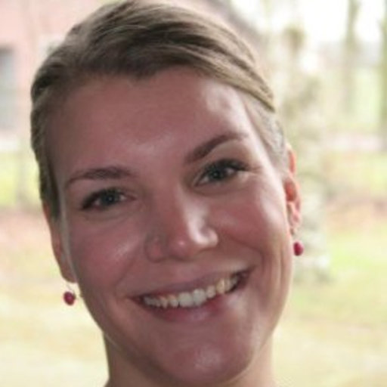
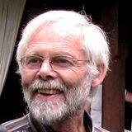

Onderzoekende houding
Marjon Bruggink & Frits Harinck, 2012
Nieuwsgierig zijn / Willen weten / Je dingen afvragen
Een open houding / Op zoek naar eigen vooronderstellingen / Oordeel kunnen uitstellen
Kritisch zijn: is het wel zo? / Zaken in twijfel trekken
Willen begrijpen / Tot inzicht willen komen / Willen doorgronden
Bereid zijn tot perspectiefwisseling
Distantie nemen van routines / Vraagtekens bij het vanzelfsprekende / Gebaande paden durven verlaten / Eigen richting durven kiezen
Gerichtheid op bronnen / Willen voortbouwen op eerdere opvattingen en ideeën
Gerichtheid op zeker weten / Goede bronnen willen gebruiken / Nauwkeurig willen zijn
Willen delen met anderen / Onderdeel willen zijn van leergemeenschappen.

Slide 7
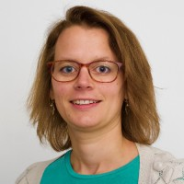
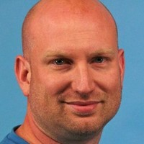

Een onderzoekende houding
Maaike van den Herik & Arnout Schuitema
Opmerkzaam zijn
Nieuwsgierig zijn
Bedachtzaam zijn
Kritisch zijn

Slide 8
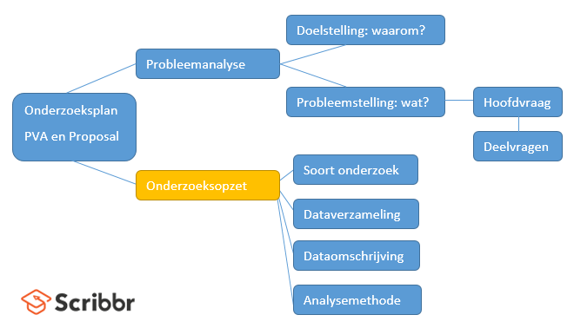
Onderzoeksplan

Slide 9
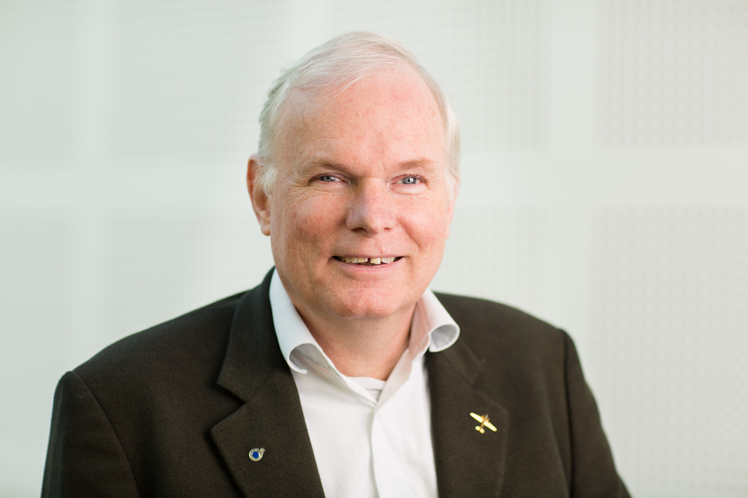
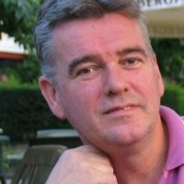



Aard van het probleem
Hans Heerkens & Arnold van Winden
Omschrijving | Handelingsprobleem | Kennisprobleem
Definitie | Een handelingsprobleem is een door de probleemhebber waargenomen discrepantie tussen norm en de realiteit | Een kennisprobleem is een beschrijving van de onderzoekspopulatie, de variabelen en, als het nodig is, de relaties die onderzocht worden
Verschijningsvorm | Het gaat niet zoals het moet | Er is behoefte aan kennis
Formulering | Probleemdefinitie | Probleemstelling
Probleembeschrijving | Stelling [‘Er zit 5 euro in mijn portemonnee; ik heb 20 euro nodig’] | Vraag [ ‘Hoeveel geld zit er in mijn portemonnee?’]
Norm | Specifiek | Algemeen
Oplossingstraject | Algemeen Bedrijfskundige Probleemaanpak | Onderzoekcyclus

Slide 10
Algemeen Bedrijfskundige Probleemaanpak
Hans Heerkens & Arnold van Winden
Fase | Naam van de fase | Activiteiten | Resultaat
1 | Probleemidentificatie | Problemen inventariseren Probleemkluwen maken Kernprobleem kiezen Probleem uitdrukken in variabelen | Globale probleemstelling
2 | Formulering probleemaanpak | Plan van Aanpak maken K3 [kunnen-kennen-kiezen] gebruiken | Planning van het oplossingsproces
3 | Probleemanalyse | Probleemidentificatie en probleemkluwen opnieuw bekijken en aanvullen Oorzaken zoeken Waarom hebben eerdere oplossingen niet gewerkt Onderzoekcyclus gebruiken voor oplossen kennisproblemen Vastleggen relaties probleem - oorzaak | Definitie en analyse van het probleem en de probleemstelling
4 | Formulering alternatieve oplossingen | Beslissingsproces vastleggen Alternatieven bedenken en beoordelen | Rapportage over alternatieven en de aantrekkelijkheid daarvan
5 | Beslissing | Één oplossing kiezen op basis van de keuzecriteria | Oplossing voor het probleem
6 | Implementatie | Implementatieplan opstellen Activiteiten stapsgewijs beschrijven Plan voor weerstanden opstellen | Verandering
7 | Evaluatie | Mensen overtuigen van het nut van de evaluatie Alle fasen van de ABP evalueren Evaluatie gestructureerd aanpakken | Vergelijking van de gerealiseerde situatie met de gewenste situatie

Slide 11
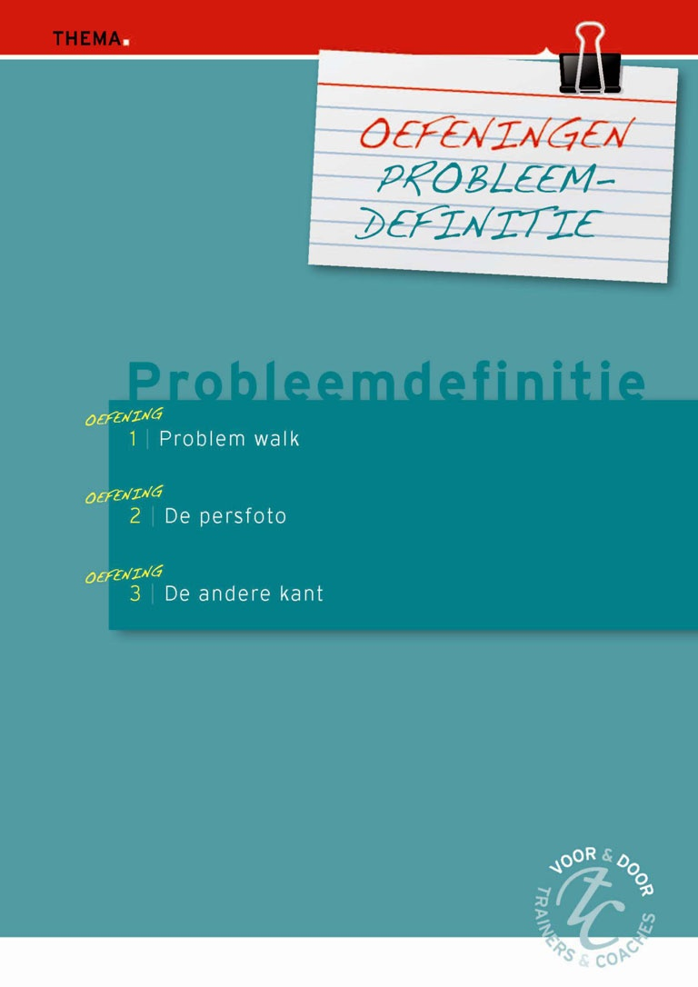

Probleemdefinitie
Probleemstelling
Oplossingsrichtingen
Kiezen
Formuleer de probleemstelling bij voorkeur als een
open vraag
Kies voor meerdere mogelijke oplossingen
[= opties]
Kies de beste oplossing op basis van haalbaarheid, geschiktheid en aanvaardbaarheid
Formuleer het probleem specifiek
Gebruik
Creativiteit
[brainstorm, lateraal denken, mindmap]
Gebruik
Wegingsfactoren
Pag.37

Slide 12
Algemeen Bedrijfskundige Probleemaanpak
Rationeel besluitvormingsproces
Probleem
Probleemidentificatie
Formulering probleemaanpak
Probleemanalyse
Formulering alternatieve oplossingen
Welke mogelijke opties zijn er om
het probleem op te lossen?
Oplossing 1
Oplossing 2
Oplossing 3
Zorg er voor dat de oplossingen elkaar uitsluiten =
niet met elkaar te combineren zijn
Afweging alternatieven
Beslissing en keuze beste oplossing
Haalbaarheid (‘Feasibility’)
Geschiktheid (‘Suitability’)
Aanvaardbaarheid (‘Acceptability’)
Implementatie
Evaluatie

Slide 13


Fasen van de empirische cyclus de Groot, 1961
Fase 1
Observatie
Inductie
Fase 5
Evaluatie
Kennisprobleem
Fase 2
Theorie bestuderen en hypothese(n) opstellen
Analyse
Deductie
Fase 4
Onderzoeksdata verzamelen
Fase 3
Voorspellingen doen
Toetsing
Pag.26

Slide 14

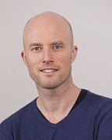
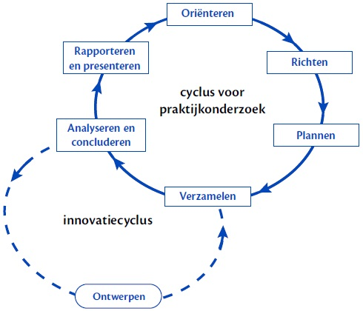


Cyclus voor praktijkonderzoek
Cyrilla van der Donk & Bas van Lanen, 2009

Slide 15

Cyclus praktijkgericht onderzoek
Leeuwenkamp, Paap, Thunissen, Hessels, Thuijsman 2011
Fase 1
Probleemdefinitie opstellen
[Probleemanalyse]
Organisatie
praktijk
Fase 5
Conclusies trekken en evalueren
Fase 2
Bronnen bestuderen & conceptueel model bouwen
Fase 4
Onderzoek uitvoeren [interveniëren]
Fase 3
Plan van Aanpak ontwerpen
Pag.29

Slide 16
Fase 1
Probleemdefinitie opstellen

Slide 17
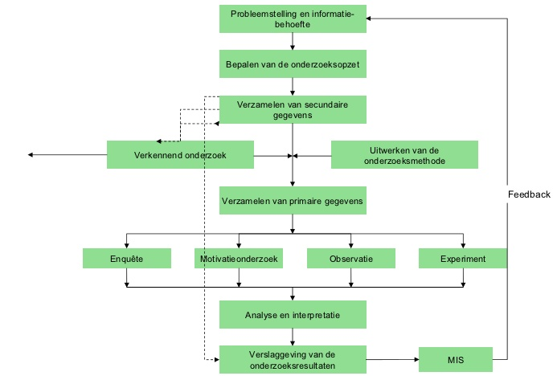
Onderzoek
Onderzoeksproces

Slide 18
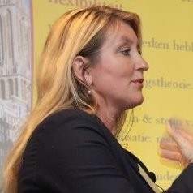
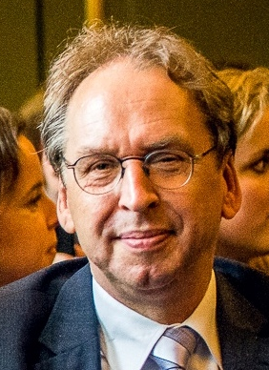
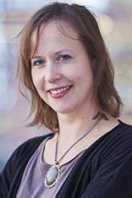
Probleemdefinitie
Mandy van der Velde, Paul Jansen & Josje Dikkers
Probleemvraag
Probleemanalyse
Probleemdefinitie
Centrale onderzoeksvraag hoofdvraag
Deelvragen
Theoretische deelvragen > theoretisch kader
Empirische deelvragen > onderzoek
SMART - doelstelling
Pag.39 e.v.
Pag.45
Notes:
Voorwaarden aan een probleemstelling o.a.
is opgesteld in termen van een heldere vraag
past bij de doelstelling
maakt duidelijk welke kennis de onderzoeker nodig heeft (dus welke begrippen zijn belangrijk. Denk aan gedrag, motieven, feiten, meningen en beleving van personen).
is volledig
is doelvrij
Hoofdvraag en deelvragen
Bij het formuleren van hoofd- en deelvragen dienen de volgende punten in ogenschouw te worden genomen:
De centrale vraag:
sluit aan op het doel
is een open vraag (in tegenstelling tot een gesloten vraag die alleen te beantwoorden is met ja/nee)
bevat informatie over het onderzoeksdomein (personen of objecten die worden onderzocht)
bevat informatie over de kenmerken van het onderzoeksdomein (variabelen) en eventueel een relatie tussen variabelen en onderzoeksdomein
Deelvragen:
vloeien logisch voort uit de centrale vraag
Deelvragen bevatten dezelfde onderzoekseenheden en variabelen als de hoofdvraag.
zijn kleiner en eenvoudiger dan de centrale vraag
Deelvragen maken het onderzoek niet breder, maar juist specifieker
Deelvragen zijn beknopt en duidelijk geformuleerd
zijn allemaal nodig om de centrale vraag te beantwoorden
Deelvragen dragen bij aan het beantwoorden van de hoofdvraag (centrale onderzoeksvraag).
volgen elkaar logisch op en sluiten goed op elkaar aan
Deelvragen zijn onafhankelijk: een deelvraag moet kunnen worden beantwoord zonder het antwoord op een andere deelvraag te weten.
beschrijvende deelvragen (wat is ..) komen voor eventuele verklarende deelvragen (waarom/hoe kan het dat...).
zijn onderzoekbaar
Er wordt binnen praktijkonderzoek onderscheid gemaakt tussen theoretische en empirische deelvragen: theoretische deelvragen worden beantwoord met behulp van literatuuronderzoek, empirische deelvragen worden beantwoord met empirisch (=praktijk) onderzoek.
Doelstelling
In het boek Praktijkgericht onderzoek van van der Velde c.s. heeft u gelezen welke kwesties van belang zijn bij het bepalen van een doelstelling. Dit zijn:
Waarom u het onderzoek doet
Wat u wilt bereiken
En voor wie u dit wilt bereiken

Slide 19
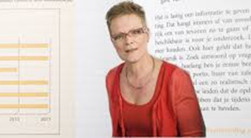

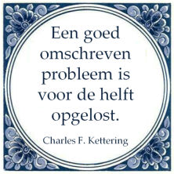
Formuleren van een probleemstelling
Nel Verhoeven
6W-formule
Wat is het probleem?
Wie zijn er bij betrokken?
Wanneer is het probleem ontstaan?
Welke onderzoeken zijn nodig om inzicht te krijgen, waarover de klant ontevreden is.
Welke middelen zijn nodig om het probleem op te lossen?
Wanneer heb je de doelstelling bereikt?
Notes:
Wat is het probleem? Zorg ervoor dat de kern van het probleem wordt beschreven.
Waarom is het een probleem? Beschrijf de gevolgen van het probleem en de manier waarop zich dit uit. Hierbij kan ook ingegaan worden op de ontstaansgeschiedenis van het probleem.
Voor wie is het een probleem? Beschrijf welke partijen bij het probleem betrokken zijn.
Welke variabelen spelen mogelijk een rol bij de instandhouding van het probleem? Variabelen zijn bepaalde kenmerken (bijvoorbeeld van personen).

Slide 20

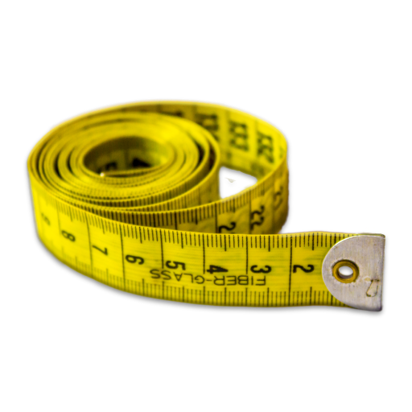



SMART-doelstelling
George T. Doran
SMART
SPECIFIEK
MEETBAAR
ACCEPTABEL
REALISTISCH
TIJDSGEBONDEN
Geef aan wat je meetbaar in getal of percentage wil bereiken op een concrete einddatum
Eenduidig; voor één uitleg vatbaar
Gebruik getallen en/of percentages
Voldoende uitdagend
Haalbaar
Geef een concrete einddatum
Notes:
Waarom u het onderzoek doet
Wat u wilt bereiken
En voor wie u dit wilt bereiken

Slide 21
Type onderzoeksvraag & onderzoeksmethode
Type onderzoeksvraag | Passende onderzoeksmethode
Beschrijvend | Een combinatie van kwantitatief [deskresearch of secundaire analyses] en kwalitatief onderzoek [bijvoorbeeld focusgroepen; casestudy]
Exploratief | Kwalitatief onderzoek, bijvoorbeeld via interviews met sleutelfiguren en/of experts
Toetsend | Kwantitatief onderzoek, bijvoorbeeld via een vragenlijststudie
Evaluatief | Een combinatie van kwantitatief [bijvoorbeeld via vragenlijsten] en kwalitatief onderzoek [bijvoorbeeld interviews] of één van de twee. Minimaal omvat deze kwantitatieve en/of kwalitatieve studie één meting voorafgaand aan het implementeren van de interventie [voormeting] en één meting na afloop van de implementatie [nameting]

Slide 22
Type onderzoeksvragen
Beschrijvend [descriptief] onderzoek
  Vastleggen van feitelijke gegevens
    b.v. ‘Hoe lang kijken mensen naar een advertentie?’
Exploratief onderzoek
  Het ontdekken van verbanden of redenen
    b.v. ‘In hoeverre is een tv-commercial van invloed op de koopintentie?’
Toetsend of verklarend onderzoek
  Achterhalen of een hypothese of aanname klopt
    b.v. ‘Neemt de verkoop toe door eventmarketing?’

Slide 23
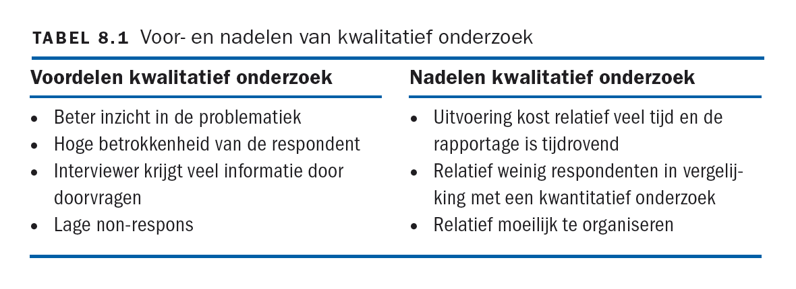

Kwalitatief onderzoek

Slide 24
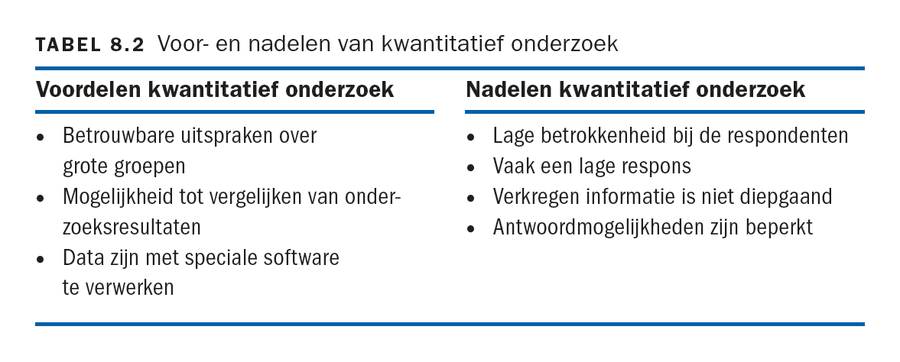
Kwantitatief onderzoek

Slide 25
Kwalitatief / kwantitatief onderzoek
Kwalitatief: gericht op exploreren en begrijpen, subjectief, vaak open vragen, resultaten worden weergegeven in beschrijvingen die soms worden gecategoriseerd en van frequenties worden voorzien
Kwalitatief onderzoek: dit zijn met name vragen die gaan over beleving en achterliggende motieven of processen. Typisch is een onderzoeksvraag die begint met 'Waarom ...'..
Kwantitatief: gericht beschrijven en toetsen, objectief, vaak gesloten vragen, resultaten worden uitgedrukt in cijfers
Kwantitatief onderzoek: Dit zijn met name onderzoeksvragen die erop gericht zijn om cijfermatige data te verzamelen, het liefst over een grote groep mensen. Typisch is een onderzoeksvraag die begint met 'Hoeveel ...' of die vraagt naar intensiteit: 'In welke mate/hoeverre...'.
Overeenkomsten zijn bijvoorbeeld: beide proberen antwoord te vinden op onderzoeksvragen door gerichte data te verzamelen onder respondenten/proefpersonen en na te gaan welke antwoorden dat geeft op de onderzoeksvragen. In beide gevallen wordt dezelfde cyclus voor praktijkgericht onderzoek doorlopen, alleen verschilt de inhoud van de fasen enigszins.
Zo zul je bij kwantitatief onderzoek andere analyses op je data doen dan bij kwalitatief onderzoek.

Slide 26
Fase 1
Onderzoekstechnieken

Slide 27

Onderzoek & onderzoekstechnieken
Onderzoek is het systematisch en objectief zoeken naar en het analyseren van gegevens die van belang zijn voor het vaststellen en oplossen van problemen.
Indelingen onderzoek:
Primaire gegevens versus Secundaire gegevens
Kwalitatief onderzoek versus Kwantitatief onderzoek
Deskresearch versus Fieldresearch
Ad Hoc onderzoek versus Continu onderzoek
Onderzoektechnieken:
Experimenteren [productuitzetting; testmarkt]
Observaties & Registratie
Ondervraging & Enquêtes
Digitale analyses [web analyses, social media monitors]

Slide 28




Onderzoek & Waarneming
Onderzoekmethodes
Enquêtes
Panelonderzoek
Observatie & Registratie
Interviews
Schriftelijk
Digitaal [computergestuurd; internet]
Telefonisch
Mondeling face-to-face
Indeling naar organisatie:
Omnibus
Pooling
Multiclient
Indeling naar aard:
Continu
Adhoc
Indeling naar afname:
Straat
In-home
In-use
Indeling naar opzet:
Single
[Focus] groep
Delphi methode
Scenariotechniek
Groepsdiscussie
Klantenpanel
Focusgroepen
Spiegelbijeenkomsten
Laboratoriumobservatie
Veldobservatie [-experiment]
  Productuitzetting
  Testmarkt
  Split-run test
Organisatie
Rapid Plant Assessment [Goodson, 2008]
PEMM-analyse [Process & Enterprise Maturity Model – Hammer, 2007]
Detailhandel
Nielsen methode
Nielsen Store Audit
Scanning
Incognito ‘Mystery Shopper/guest’
Consumenten:
Pantry Check
Dustbin Check
Webtracking
Klachten
Klanttevredenheid
Diepte interview
Open interview
Gesloten interview
Half gestructureerd
Vrij interview

Slide 29

Onderzoeksmethoden
Vergelijking
Schriftelijk (post) | Schriftelijk (online) | Telefonisch | Persoonlijk
Lage respons | Lage respons | Hoge respons | Hoge respons
Geen persoonlijk contact | Geen persoonlijk contact | Audiocontact | Face-to-face contact
Geen mondelinge toelichting | Geen mondelinge toelichting (chat) | Mondelinge toelichting | Mondelinge toelichting
Vertraagde reactie | Snelle reactie | Snelle reactie | Snelle reactie
Relatief lage kosten | Erg lage kosten | Relatief hogere kosten | Hoge kosten
Eenvoudige regionale spreiding | Eenvoudige regionale spreiding | Eenvoudige regionale spreiding | Regionale spreiding kostbaar
Anoniem | Anoniem | Matig anoniem | Niet anoniem
Eenvoudige en korte vragen | Eenvoudige en korte vragen | Eenvoudige en korte vragen | Gecompliceerde vragen mogelijk
Pag.69

Slide 30
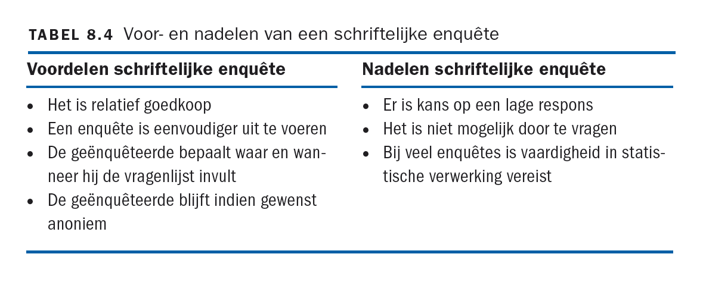
Enquete

Slide 31
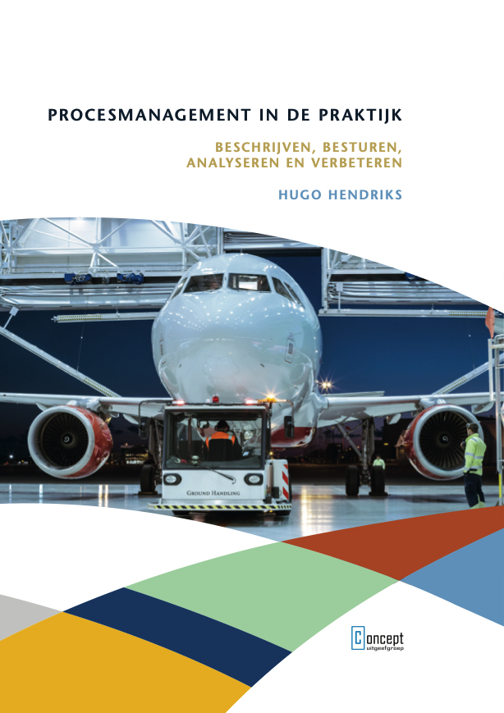


Interview
Ongestructureerd
Gesloten vragen
Open vragen
Gestructureerd

Slide 32
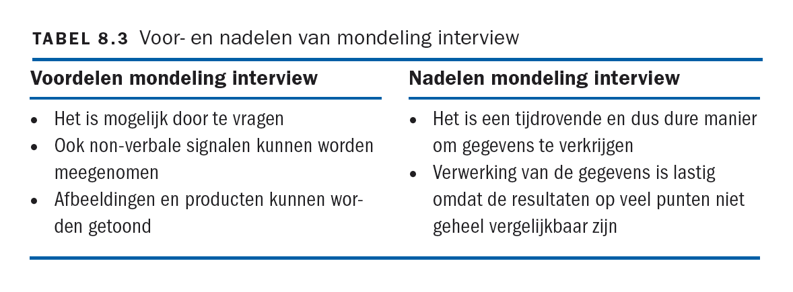
Interviews
Pag.125

Slide 33


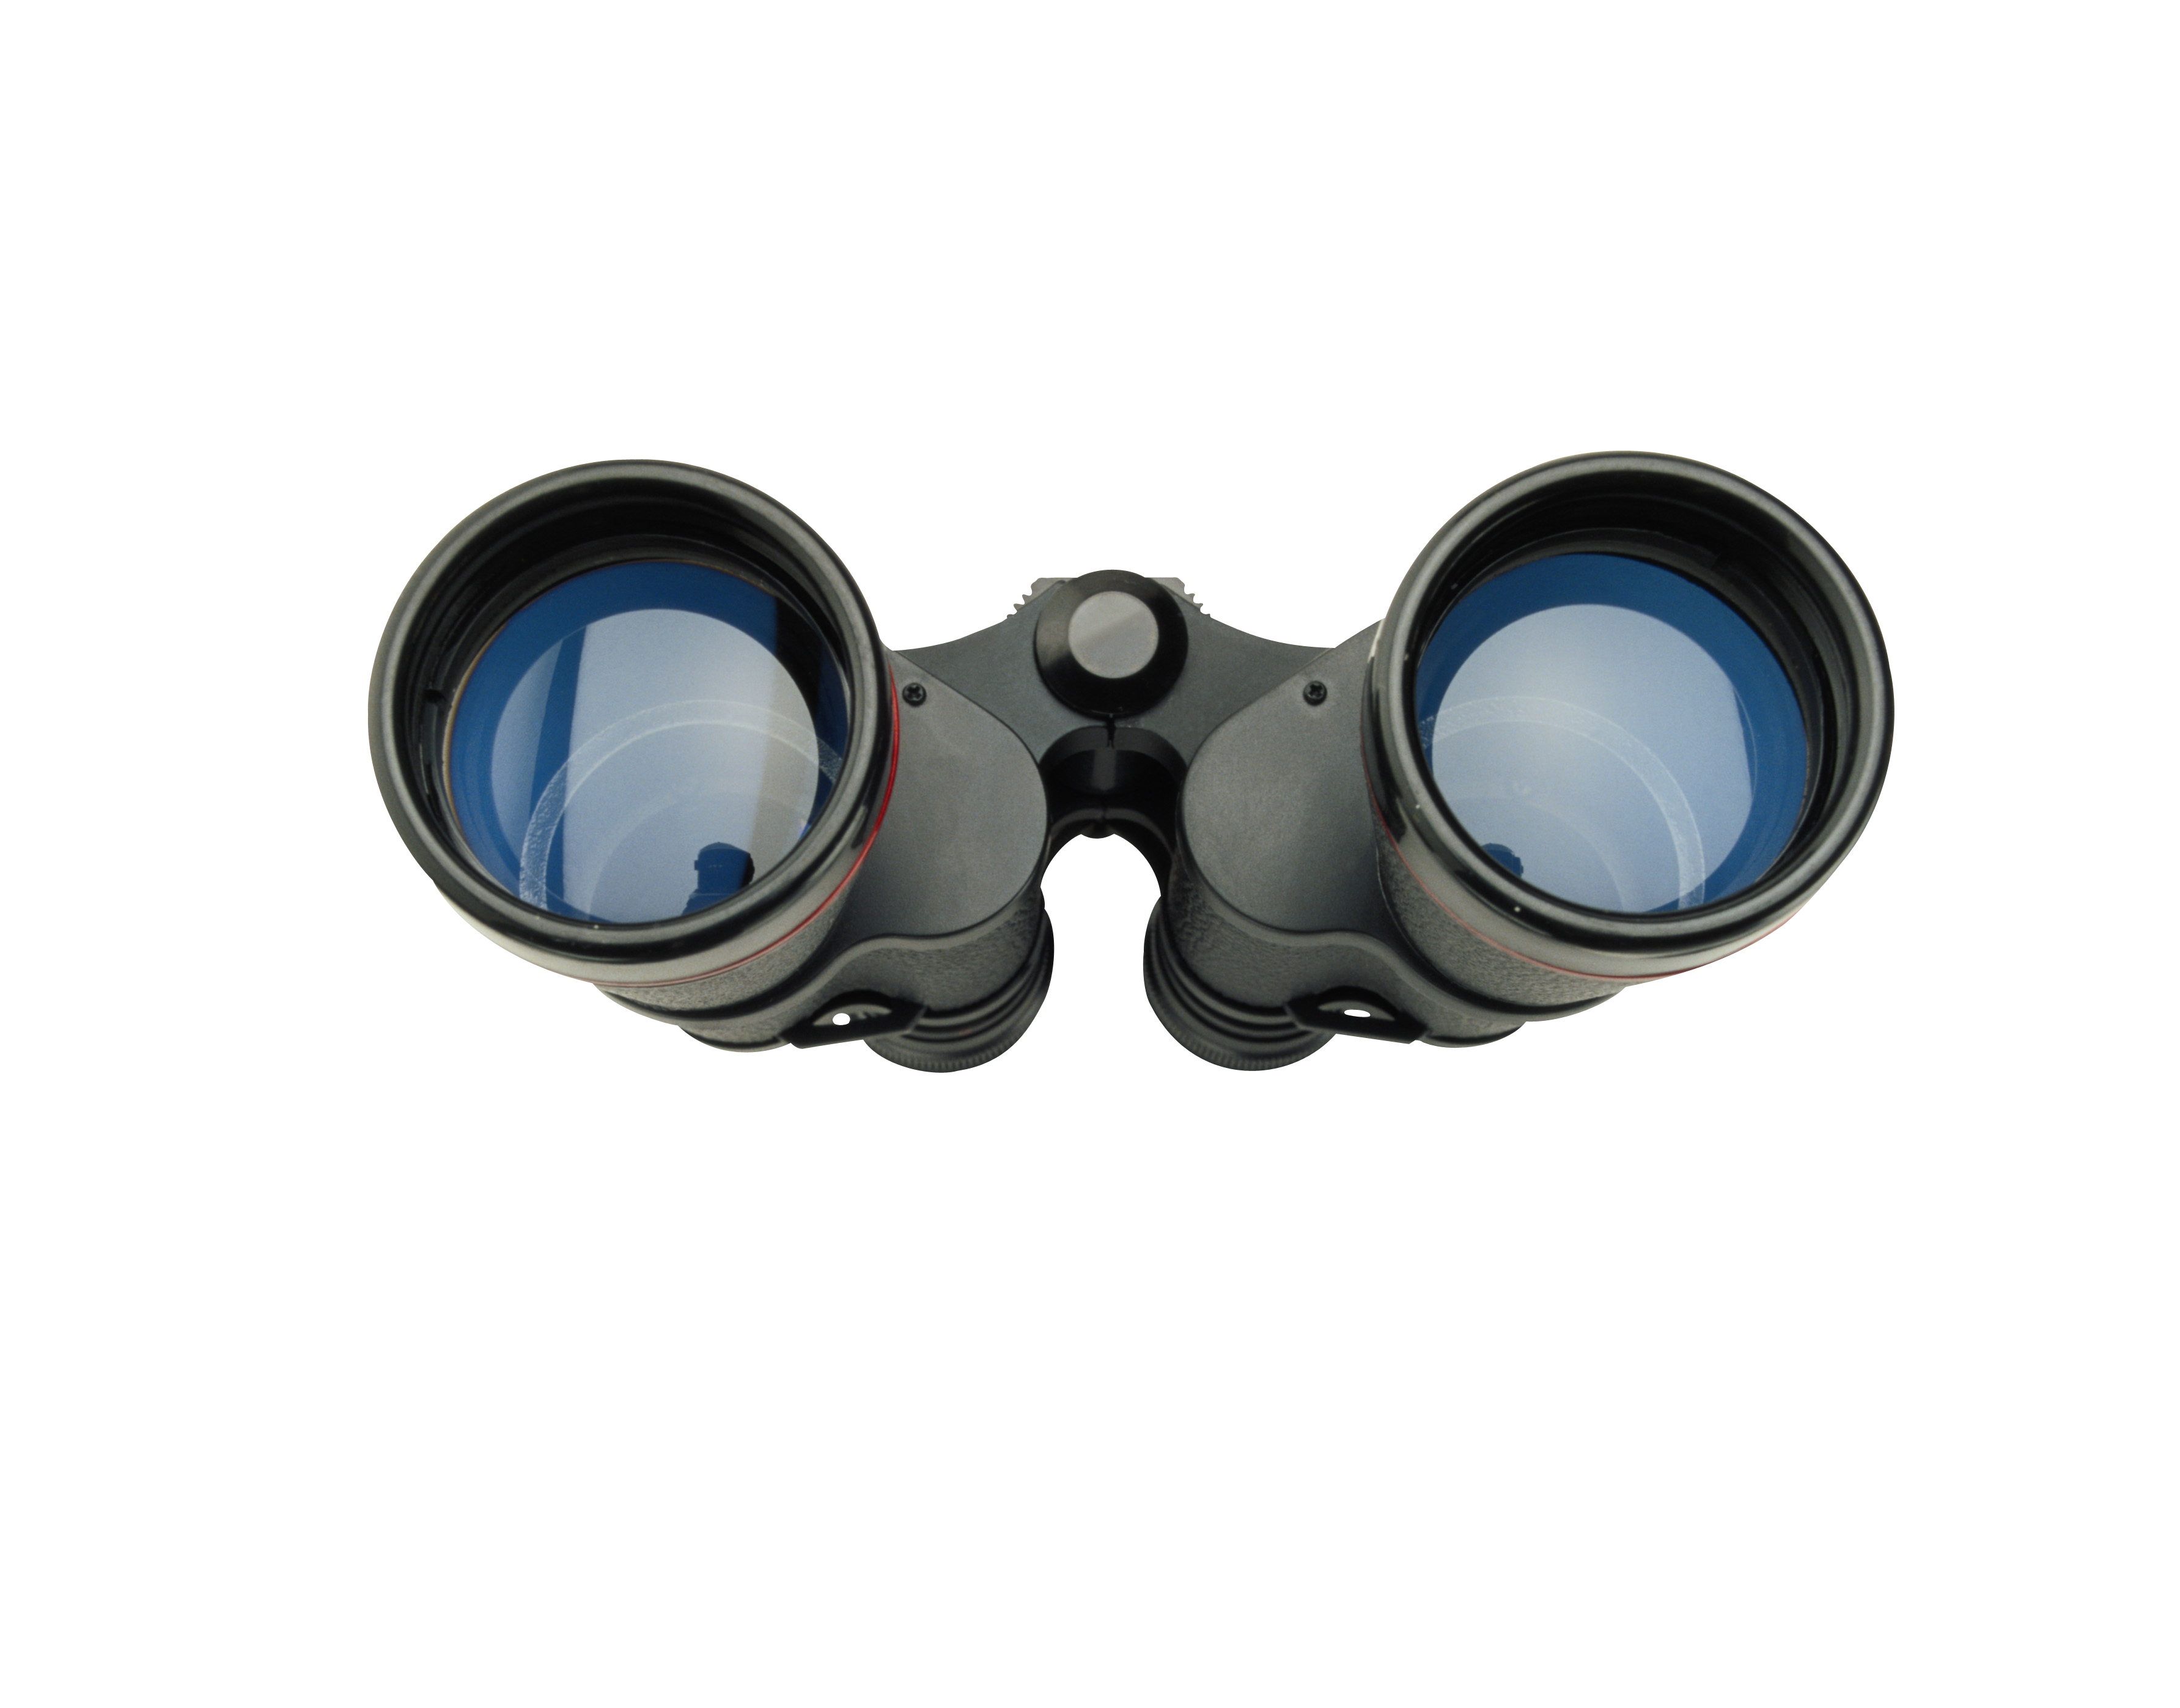
Observatie
Tijdstelling
Ongestructureerd
Kwalitatief
Enkele observatietechnieken:
Multi-momentopname
Rapid Plant Assessment [R.Eugene Goodson, 2008]
P.E.M.M.- analyse [Mike Hammer, 2007] –
[Process & Enterprise Maturity Model]
o.a.guest journey
Participerend
Niet-participerend
Kwantitatief
Gestructureerd
Gebeurtenistelling

Slide 34
Associatie & projectietechnieken
Associatie- & Projectietechnieken
Associatie
  Cartoontechniek
  Vrije woordassociatie
  Zinsaanvulling
Projectie
  Indirecte vraagstelling
  Photo sort

Slide 35
Onderzoek
Voorkomen van Non-respons
Aangeven doel en belang van het onderzoek
Legitimatie enquêteurs
Presentje voor deelname
Opnieuw bezoeken of bellen bij ‘geen gehoor’
Toezegging onderzoeksresultaten
Retourenvelop met antwoordnummer

Slide 36
Fase 2
Literatuur zoeken
Bronnen bestuderen
Conceptueel model bouwen

Slide 37
Stappenplan literatuuronderzoek
Mandy van der Velde, Paul Jansen & Josje Dikkers
Onderwerp bepalen: Bepaal het onderwerp op basis van de onderzoeksvraag
Zoektermen formuleren: Kies steekwoorden of sleutelbegrippen en zet deze in een zoekbestand
Zoekbanken selecteren: Selecteer het zoekbestand of de organisatiebron voor het invoeren van de steekwoorden
Slim zoeken: Beperk het aantal treffers tot een werkbaar aantal door selecties te maken
Bronnen leen en beoordelen: Bekijk eerst de samenvattingen [abstracts] en selecteer daarna de relevante artikelen
Bronnen samenvatten en ordenen: Lees de artikelen en maak een samenvatting van de resultaten in tabelvorm
Correct refereren: Gebruik APA-richtlijnen voor correcte verwijzingen
Pag.60

Slide 38






Literatuur zoeken
Literatuuronderzoek vormt een belangrijk onderdeel van praktijkgericht onderzoek. Wie niet op de juiste manier in de literatuur zoekt, kan veel kennis en informatie over het hoofd zien waardoor een gebrekkig uitgevoerd praktijkonderzoek ontstaat.
http://scholar.google.nl/
https://doaj.org/
http://www.sciencedirect.com/
https://www.ncbi.nlm.nih.gov/pubmed/advanced
https://worldwidescience.org/wws/desktop/en/search.html
http://arxiv.org
https://hbo-kennisbank.nl/index
https://synoniemen.net
Verder: vakliteratuur; kennisbanken; studieboeken, varieer in zoektermen.
Notes:
Er zijn vele onderzoekartikelen te raadplegen. Criteria om op te letten zijn de bron: hoe betrouwbaar is deze? Idealiter gaat het om een onderzoek uit een wetenschappelijk tijdschrift, of ontleend aan de website van een onderzoeksinstituut of wetenschapper. Nog beter zijn actuele reviews of meta-analyses omdat hierin een samenvatting wordt gegeven en een rode lijn wordt geschetst in de vele wetenschappelijke onderzoeken over een bepaald thema.
Check hier o.a. de volgende zaken:
check of de zoektermen die gebruikt worden inderdaad effectief zijn zeker ook de Engelstalige. Let op de mogelijkheden en beperkingen van de zoekbestanden. Zoeken via Google Scholar kan interessante zaken opleveren, maar laat ook veel belangrijk werk niet zien.
check of het in deze literatuurbronnen gaat om meningen of feiten. Feiten zijn bijvoorbeeld resultaten uit wetenschappelijk onderzoek of objectief observeerbare fenomenen.
check het wetenschappelijk gehalte van de auteur. Is er geen (duidelijke) auteur check dan het wetenschappelijk gehalte van de organisatie achter de website. Is dat allemaal niet zo duidelijk, raadpleeg dan liever een andere bron.
PiCarta is een zogeheten meta-catalogus van OCLC, waarmee voor het publiek het zoeken mogelijk gemaakt is in de titelgegevens van boeken en tijdschriftartikelen en andere materialen die tezamen de Nederlandse Centrale Catalogus vormen. PiCarta werd in 1998 door PICA (nu OCLC genaamd) op de markt gebracht. PiCarta bevat de gegevens van ongeveer 14 miljoen boeken, 40 miljoen tijdschriftartikelen, 500.000 tijdschriften (papier en elektronisch) en de gegevens van diverse andere materialen
De HBO kennisbank bevat meer dan 50.000 publicaties van Hogescholen in Nederland. Deze zijn vrij toegankelijk via https://hbo-kennisbank.nl/index.
EBSCO is een online database die toegang biedt tot artikelen uit verschillende wetenschappelijke tijdschriften
Een groot deel van de wetenschappelijke artikelen is niet vrij toegankelijk. Daarvoor is het handig een abonnement af te sluiten. Lid worden van de Koninklijke Bibliotheek kost maar 15
euro per jaar. Zie https://www.kb.nl/dienstverlening/lidmaatschap
Indien u ook feitelijke gegevens zoekt, kunt u ook kijken op websites van net TNO, CBS, etc.

Slide 39
Slim zoeken in Google met operatoren
Booleaanse operatoren
In de meeste databanken kun je zoekwoorden combineren met behulp van Booleaanse operatoren:
AND Beide trefwoorden moeten voorkomen
OR Een van beide trefwoorden moet voorkomen
NOT Trefwoord moet juist niet voorkomen
Combineren van zoektermen en -vragen:
Vaak kunnen zoektermen met elkaar worden gecombineerd door gebruik te maken van ronde haken. Alles tussen de ronde haken wordt dan als eerste verwerkt. Ook is het soms mogelijk om de zoekresultaten met elkaar te combineren door gebruik te maken van zoeksets.
Trunkeren en maskeren:
In veel databanken kunnen jokers of wildcards worden gebruikt, bijvoorbeeld: * (asterisk of sterretje), ? (vraagteken) of % (procentteken). Een asterisk of procentteken vervangt meerdere tekens, dit noemen we trunkeren. Een vraagteken vervangt precies één teken. Dit noemen we maskeren.
Phrase search ("Zoeken op een exacte woordcombinatie")
Zoeken op 2 of meer woorden die exact achter elkaar staan. Als je wilt dat er exact op deze woordcombinatie of zin wordt gezocht zet je het tussen "…"’.

Slide 40
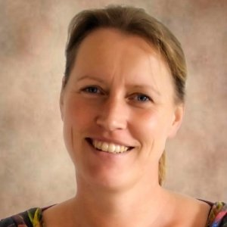

Betrouwbaarheid van bronnen beoordelen
Lidewij W. Niezink, PhD, 2017
Autoriteit:
o Wie heeft deze tekst geschreven?
o Waarom is het interessant om naar deze persoon te luisteren?
o Hoe staat deze persoon in relatie tot het onderwerp?
o Waar haalt de auteur zijn informatie vandaan? 1 of meerdere bronnen, en wat voor bronnen?
o Is de tekst zorgvuldig en leesbaar geschreven?
Actualiteit:
o Komt de informatie in de bron overeen met informatie die u in andere bronnen hebt gevonden?
o Wanneer is de bron gepubliceerd?
o Spreekt de informatie in de bron zichzelf niet tegen?
Objectiviteit:
o Zijn de feiten aantoonbaar?
o Heeft de auteur belang bij de resultaten of inhoud van de bron?
o Is er sprake van understatements of overstatements?
Nauwkeurigheid:
o Zijn de gebruikte bronnen in de bron betrouwbaar?
o Is er een literatuurlijst beschikbaar?

Slide 41

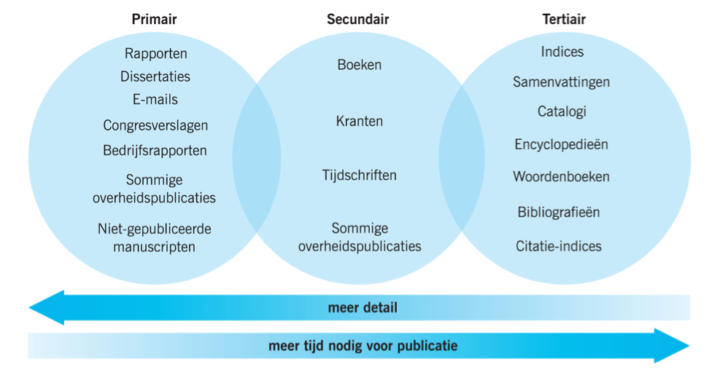

Zoekplan
Richard Schreuder Peters, 2004
Formuleer probleemstelling
Kies onderwerpen
Kies bronnen
Kies de zoektermen
Classificeer de bronnen
Kies eventueel synoniemen
www.synoniemen.net
Toets de bruikbaarheid
Voer het onderzoek uit
Bepaal hoe oud de bronnen mogen zijn
Kies eventueel andere talen
Voorbeeld literatuuronderzoek
Pag. 354

Slide 42
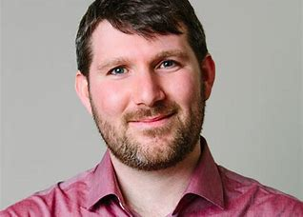

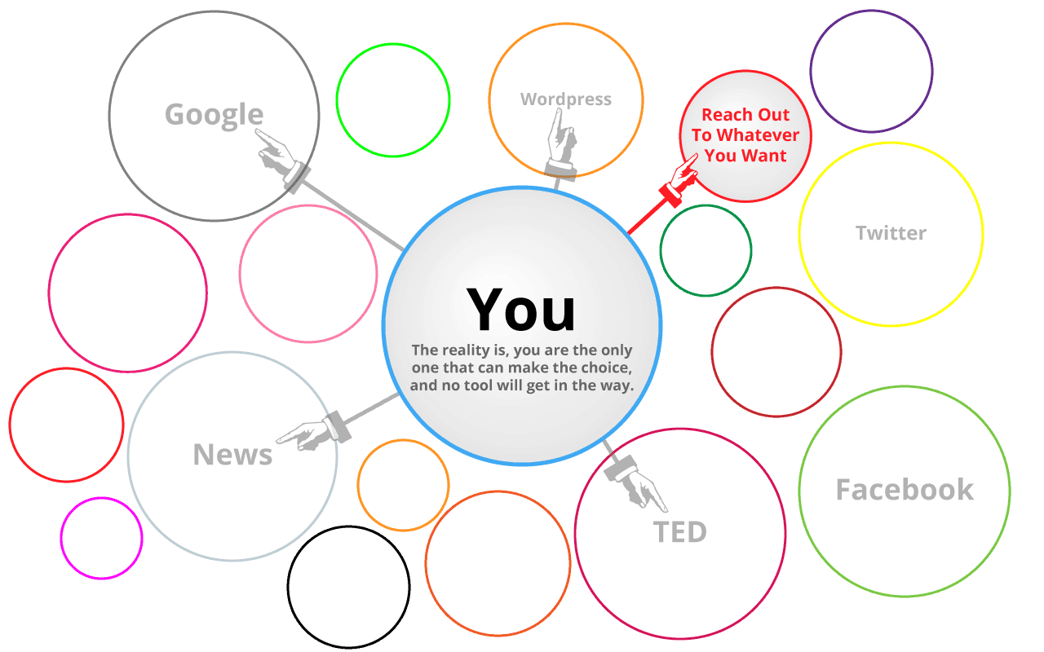
Filterbubbel
Eli Pariser
De term ‘filterbubbel’ is enkele jaren geleden geïntroduceerd door de Amerikaanse internetactivist Eli Pariser. Hij wilde weten waarom hij op zijn Facebookpagina geen posts meer te zien kreeg van zijn conservatief-rechtse vrienden en ontdekte dat Facebook algoritmes gebruikt die bepalen wat we op onze tijdlijn zien. Door nauwkeurig te registreren wat we aanklikken en hoelang we een bericht bekijken, past Facebook onze tijdlijn aan aan onze interesses en standpunten. Gebruikers krijgen hierdoor informatie te zien die ze graag willen zien en raken geïsoleerd in hun persoonlijke ideologische of culturele informatiebubbel.
Zie ook Pariser in Tedtalk
https://youtu.be/4w48Ip-KPRs

Slide 43

Conceptueel model
Onderzoeksmodel, researchmodel
Een conceptueel model is een schematische weergave van de hoofdvariabelen uit de centrale onderzoeksvraag en de onderlinge relaties hier tussen. Daarmee worden de verwachtingen / hypothesen weergegeven tussen deze variabelen en hun onderlinge relaties op basis van bestudeerde theorie.
Hoofdvariabelen
[Onafhankelijke]
Oorzakelijke variabele[n]
= Vaststaande variabele[n]
[Afhankelijke]
Uitkomst variabele[n]
= Effectvariabele[n]
Verwachte relatie
Modererende variabele[n]
[‘Moderator’]
Situatieafhankelijke variabelen =
Contingentiefactoren
Controlevariabelen:
[‘Covariaten’]
Leeftijd
Geslacht
Opleidingsniveau
Achtergrond
Mediërende variabele[n]
[‘Mediator’]
Verklarende variabele
Intervenierende variabelen
Verklaren de relatie tussen onafhankelijke en afhankelijke variabelen

Slide 44
Van Conceptueel model naar Hypothese
Hypothesen zijn verwachtingen [vooraf] geformuleerd in de vorm van stellingen of uitspraken omtrent relaties tussen variabelen. Hypothesen zijn te beschouwen als voorlopig antwoord op de probleemdefinitie.
Hoofdvariabelen
[Onafhankelijke]
Oorzakelijke variabele[n]
= Vaststaande variabele[n]
[Afhankelijke]
Uitkomst variabele[n]
= Effectvariabele[n]
Verwachte relatie
Modererende variabele[n]
[‘Moderator’]
Situatieafhankelijke variabelen =
Contingentiefactoren
Controlevariabelen:
[‘Covariaten’]
Leeftijd
Geslacht
Opleidingsniveau
Achtergrond
Mediërende variabele[n]
[‘Mediator’]
Verklarende variabele
Intervenierende variabelen
Verklaren de relatie tussen onafhankelijke en afhankelijke variabelen

Slide 45
Fase 3
Plan van aanpak ontwerpen

Slide 46
Onderzoeksontwerp
Van Conceptueel model naar Dataverzameling
Plan van aanpak bepalen om de data te verzamelen:
Respondenten of steekproef [gehele populatie of deel van de populatie]
Procedure [‘Design van de studie’]: Onderzoeksmethoden en technieken
Meetinstrumenten [operationaliseren = meetbaar maken van de variabelen]
  Construct [‘onderwerp’]
  Items bepalen
  Likert schaal [5 puntsschaal van ‘geheel mee eens’ tot ‘geheel mee oneens’]
Analyse
Betrouwbaarheid en validiteit bepalen

Slide 47
Betrouwbaarheid, validiteit en bruikbaarheid
Hoe beoordeelt u de kwaliteit van een onderzoek?
Betrouwbaarheid
De betrouwbaarheid van onderzoeksresultaten geeft aan in hoeverre uw onderzoek vrij is van toeval. Een onderzoek is betrouwbaar als eenzelfde soort onderzoek tot (ongeveer) dezelfde resultaten leidt.
Validiteit
De validiteit of geldigheid van een test is de mate waarin de test meet wat hij zou moeten meten.
Bruikbaarheid
Notes:
Betrouwbaarheid
Testbetrouwbaarheid is een schatting van de mate waarin een test vrij is van willekeurige meetfouten (random error). Het gaat erom dat je meetinstrument betrouwbare resultaten geeft, d.w.z. dat je meetinstrument steeds dezelfde resultaten geeft onder dezelfde condities. Dit wordt bekeken aan de hand van (verschillende vormen van) herhaalbaarheid van metingen. Hiervoor kun je een test meerdere keren afnemen (test-hertest betrouwbaarheid), bekijk je de relatie tussen de metingen van twee beoordelaars (interbeoordelaarsbetrouwbaarheid), of bekijk je de relatie tussen meerdere items die tot een schaal horen (interne consistentie, Cronbach's alpha).
Statistisch gezien druk je betrouwbaarheid uit met behulp van een maat voor de sterkte van de samenhang, ofwel een associatiemaat. Welke maat je kiest is afhankelijk van de variabelen die hierbij betrokken zijn. Beschrijving van een aantal associatiematen.
Validiteit
De validiteit verwijst naar de juistheid of accuraatheid van metingen: het meetinstrument meet hetgeen het moet meten. Zelfs als je meting betrouwbaar is (je meet steeds hetzelfde), dan hoeft die nog niet valide te zijn. Je kunt met een slechte meetlat steeds dezelfde lengte meten, maar dit kan wel steeds een foutieve lengte zijn. Met validiteit hangen vormen van systematische fouten (bias) samen
Valide én betrouwbaar?
Een betrouwbaar onderzoek hoeft niet valide te zijn en andersom. De combinatie van én valide én betrouwbaar is de grootste uitdaging. Bij een diepte-interview is er een grotere kans dat u vrij nauwkeurig achterhaalt wat er bij die persoon speelt. Bij een volgend interview krijgt u waarschijnlijk weer een ander beeld. Wanneer u een groot aantal interviews afneemt, stabiliseert het resultaat en gaat u de grote lijn zien. En pas bij een zeer groot aantal interviews zijn de resultaten generaliseerbaar naar een grotere groep. Vaak ontbreekt het echter aan tijd en middelen om een groot aantal diepte-interviews af te nemen. Omgekeerd krijgt u met een groots opgezette schriftelijke enquête vrij eenvoudig een betrouwbaar beeld, maar weet u niet meteen wat er inhoudelijk aan de hand is. Een combinatie van beide onderzoeksvormen kan een oplossing bieden: de enquête levert de ‘statistiek’ (de betrouwbaarheid) en de interviews geven een verdieping om erachter te komen wat er werkelijk speelt (de validiteit).

Slide 48
Fase 3
Onderzoeksmethoden & technieken
Statistische gegevens bepalen

Slide 49
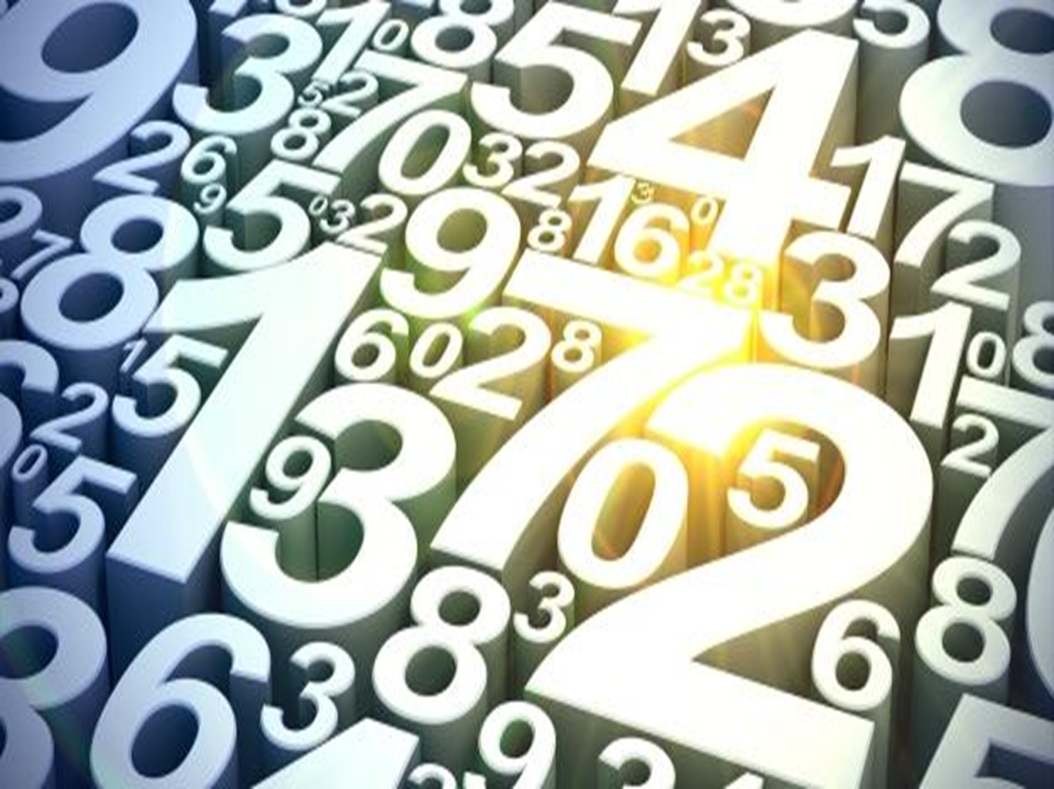

Methoden & technieken
Begrippen
Frequentieverdeling
Gemiddelden
  Rekenkundig gemiddelde (= waarde van alle waarnemingen gedeeld door aantal waarnemingen)
  Gewogen rekenkundig gemiddelde (= berekening met wegingsfactor)
  Mediaan (= waarde van middelste waarneming bij waarnemingen op volgorde van grootte)
  Modus (= de waarde van de waarneming die het meeste voorkomt)
Schaaltypen
  Nominale schaal (getallen zonder logische volgorde -> geen rekenkundige bewerking mogelijk)
  Ordinale schaal (getallen met een logische volgorde)
  Intervalschaal (verschil tussen 2 uitkomsten met eenduidige betekenis b.v. klok)
  Ratioschaal (schaal met natuurlijk 0-punt)
Schaalmethoden
  Likert schaal of vijfpuntsschaal (ordinaal)
  Osgood schaal / semantische differentiaal (ordinaal)
Steekproeven
  Representativiteit, betrouwbaarheid & nauwkeurigheid
  Fouten bij steekproeven

Slide 50
Frequentieverdeling
Waarden
Absolute
frequentie
(in aantallen)
Relatieve
frequentie
(in %)
Laagste waarde
klasse
klassebreedte
….
….%
klasse
….
….%
klasse
….
….%
Variatiebreedte
(range)
klasse
….
….%
klasse
….
….%
klasse
….
….%
Hoogste waarde

Slide 51
Gemiddelden
Rekenkundig gemiddelde (= waarde van alle waarnemingen gedeeld door aantal waarnemingen)
Gewogen rekenkundig gemiddelde (= berekening met wegingsfactor)
Mediaan (= waarde van middelste waarneming bij waarnemingen op volgorde van grootte)
Modus (= de waarde van de waarneming die het meeste voorkomt)

Slide 52
Schaaltypen
Meetniveaus
 |  | Kenmerken |  |  |  | Kengetallen
Schaaltype | Rangorde | Vaste afstand | Echt nulpunt | Modus | Mediaan | Gemiddelde | Standaard deviatie
Nominaal | Nee | Nee | Nee | Ja | Nee | Nee | Nee
Ordinaal | Ja | Nee | Nee | Ja | Ja | Nee | Nee
Interval | Ja | Ja | Nee | Ja | Ja | Ja | Ja
Ratio | Ja | Ja | Ja | Ja | Ja | Ja | Ja
Nominale schaal: getallen zonder logische volgorde -> geen rekenkundige bewerking mogelijk
Ordinale schaal: getallen met een logische volgorde
Intervalschaal: verschil tussen 2 uitkomsten met eenduidige betekenis b.v. klok
Ratioschaal: schaal met natuurlijk 0-punt
Pag.88 e.v.

Slide 53
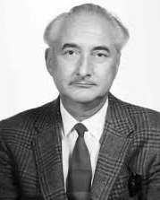

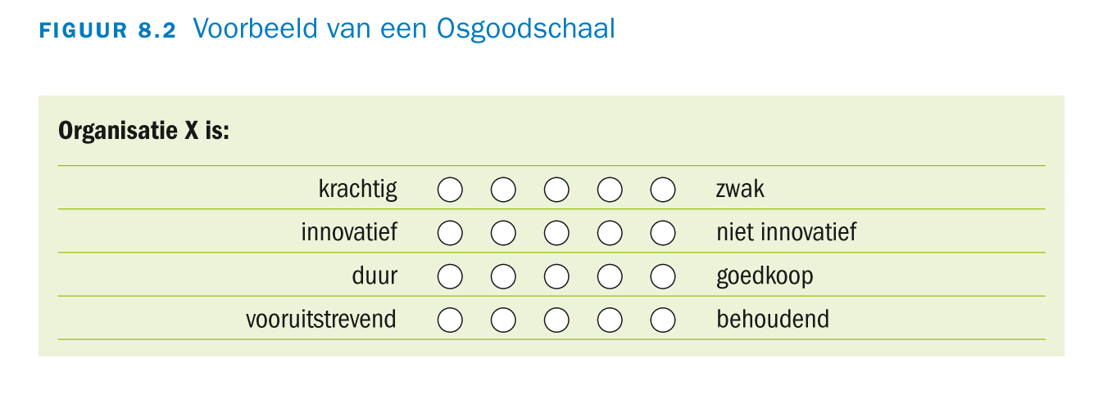

Schaalmethoden: Osgoodschaal
Charles E. Osgood, 1957
1916-1991

Slide 54
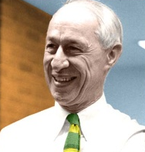
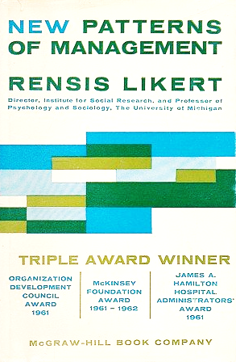
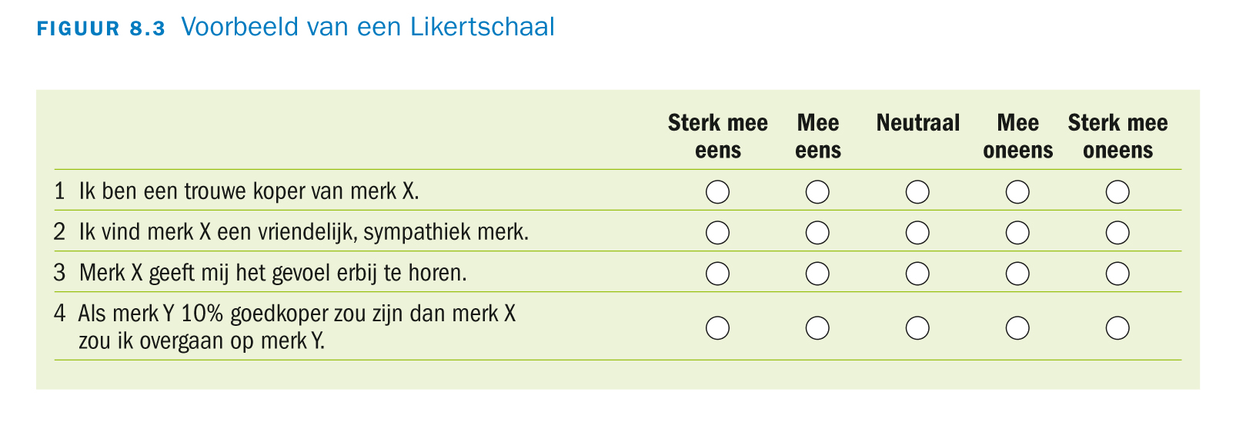

Schaalmethoden: Likertschaal
Rensis Likert, 1932
1903-1981
Rensis Likert Associates
Notes:
De Likert schaal is een methode om moeilijk te kwantificeren gegevens toch te kunnen ondervragen en te kunnen voorzien van een ordinaal meetniveau.’
De Likert schaal bestaat uit een serie stellingen over een onderwerp, waarover de respondent zijn mate van instemming kan aangeven.
Per item wordt een respondent gevraagd, aan de hand van een serie geordende antwoordopties, aan te geven in hoeverre hij het eens is met de stelling, bijvoorbeeld ‘helemaal mee eens’ of ‘oneens’.

Slide 55

Operationalisering en steekproef
theorie
praktijk
begripsafbakening
operationalisering
vragenlijst
van begrip naar meetbaar instrument
Pag.193

Slide 56
Operationalisering en steekproef
Met een steekproef verzamel je data over een specifieke groep of populatie. Met een steekproef kun je iets over alle leden van de groep zeggen, zonder dat je alle leden van deze groep moet onderzoeken. Een steekproef wordt veelal gebruikt in kwantitatief onderzoek.
Om de volgende redenen kun je een steekproef gebruiken:
als de omvang van de populatie te groot is om alle elementen te meten
als snelheid gewenst is, zodat niet de hele populatie onderzocht kan worden
als het te kostbaar is om een groot aantal metingen uit te voeren
Om de juiste steekproefgrootte te kunnen bepalen, moet je drie vragen beantwoorden:
Hoe groot is de populatie?
Hoe groot mag de foutenmarge zijn?
Welk betrouwbaarheidsniveau wil je?
Vanaf Pag.181
Zie ook: steekproefcalculator

Slide 57

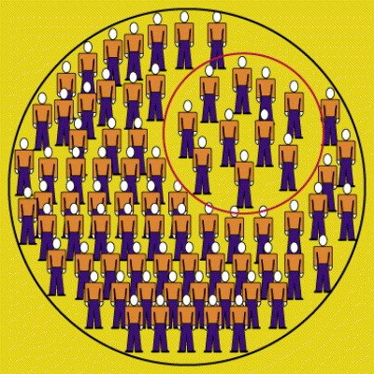
Steekproeven
Voorwaarden
Aselect
Representatief
Voldoende groot
Valide
Steekproefomvang is afhankelijk van gewenste nauwkeurigheid en betrouwbaarheid
Zie ook: steekproefcaluculator op www. allesovermarktonderzoek.nl
Pag.80

Slide 58
Steekproeven
Steekproeftrekking
Aselecte steekproef
volledig aselecte steekproef
systematische steekproef
cluster
  areasteekproef
  startadressenmethode
gestratificeerde steekproef [indeling in ‘strata’ = deelpopulaties]
  proportioneel gestratificeerde steekproef
  disproportioneel gestratificeerde steekproef
Niet-aselecte of selecte steekproef
quotasteekproef
‘random walk’- methode
Pag.83 e.v.

Slide 59
Steekproeven
Steekproefuitkomsten
Normale verdeling
Gauss-kromme: eigenschappen
Variantie
Standaarddeviatie
Z-waarde
Binominale verdeling
Puntschatting
Intervalschatting
Standaardfout
Betrouwbaarheid – nauwkeurigheid – overschrijdingskans

Slide 60
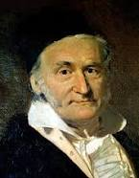

Steekproeven
Carl Fiedrich Gauss
Variatiebreedte = verschil tussen grootste en kleinste waarneming
1777 - 1855
50%
M
50%
rekenkundig gemiddelde
=
modus
=
mediaan
34,1%
34,1%
13,6%
Standaarddeviatie
of
Standaardafwijking
13,6%
0,1%
2,1%
2,1%
0,1%
-3S
-2S
-1S
S=0
1S
2S
3S
Z = 1 (betrouwbaarheid 68,3%)
Z = 2 (betrouwbaarheid 95,4%)
Z = 3 (betrouwbaarheid 99,7%)

Slide 61

Steekproeven
Steekproefomvang bij eindige populatie
Hoeveel respondenten er nodig zijn is te berekenen door middel van onderstaande formule, waarbij de populatie eindig is:
Hierbij is:
n = Het aantal benodigde respondenten
z = De standaardafwijking bij een bepaald betrouwbaarheidspercentage, b.v. 1,96 = 95% betrouwbaarheid
N = De grootte van de populatie
P = De kans dat iemand een bepaald antwoord geeft (in de meeste gevallen 50%, dus p = 0,5)
e = De foutmarge bv. 3%, 5% of 7%.
N x z² x p(1-p)
Het benodigd aantal respondenten n >
z² x p(1-p) + (N-1) x e²
Pag. 355

Slide 62
Steekproeven
Steekproefomvang bij oneindige populatie
Hoeveel respondenten er nodig zijn is te berekenen door middel van onderstaande formule, waarbij de populatie oneindig is:
Hierbij is:
n = Het aantal benodigde respondenten
z = De standaardafwijking bij een bepaald betrouwbaarheidspercentage, b.v. 1,96 = 95% betrouwbaarheid
P = De kans dat iemand een bepaald antwoord geeft (in de meeste gevallen 50%, dus p = 0,5)
e = De foutmarge bv. 5%.
z² x p(1-p)
Het benodigd aantal respondenten n >
e²

Slide 63
Steekproeven
Uitkomst steekproef
Puntschatting
P
- x%
+ x%
nauwkeurigheidsmarge
(nauwkeurigheid)
betrouwbaarheidsinterval
Intervalschatting
Intervalschatting berekening
+
√
p x q
P Z x
-
n

Slide 64
Steekproeven
P-waarde
De p-waarde of overschrijdingskans (van een gegeven steekproefuitkomst) is de kans dat in de verdeling gegeven door de nulhypothese de waarde van de toetsingsgrootheid wordt overschreden (links, rechts dan wel tweezijdig).
De p-waarde geeft aan hoe extreem de gevonden waarde voor de toetsingsgrootheid in de verdeling onder de nulhypothese is. Hoe kleiner de p-waarde, hoe extremer de uitkomst. In de praktijk worden waarden van 5% en 1% aangehouden als grens; is de p-waarde kleiner, dan spreekt men van een significante, resp. sterk significante uitkomst.
De p-waarde vat als het ware de bewijskracht van de steekproefuitkomst in gestandaardiseerde vorm samen.

Slide 65
Fase 4
Onderzoek uitvoeren
4a: Data verzamelen
4b: Data analyseren

Slide 66
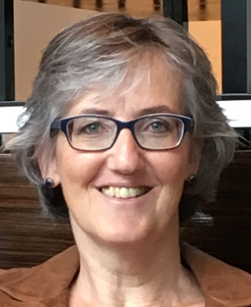


Data verzamelen via kwalitatief onderzoek
Hennie Boeije, 2005, 2009
Documentatie
Observaties
Interviews
Surveys [enquête- of vragenlijstonderzoeken]
Participatie
Workshops
Panels

Slide 67
Data verzamelen via kwantitatief onderzoek
Kwantitatieve onderzoeksmethode. Dit is kwantificeerbaar onderzoek gericht op beschrijven of toetsen, dat in meetbare eenheden of getallen is uit te drukken.
Kwantitatief onderzoek wordt gebruikt om cijfermatige uitspraken te doen over een bepaalde groep. Het onderzoeksmateriaal bestaat bijvoorbeeld uit vragenlijstscores of gegevens vanuit technische meetinstrumenten.

Slide 68
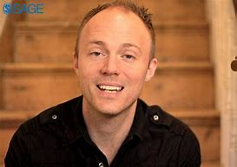
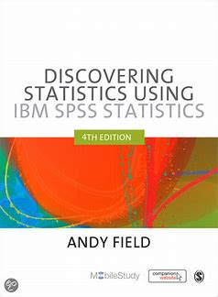




Analyseren kwantitatieve data
Data-analyse komt aan bod wanneer je kwantitatieve (telbare) data hebt verzameld. Er zijn vele verschillende technieken voor statistische data-analyse beschikbaar. Voordat je met data-analyse aan de slag kunt dien je de data goed te verwerken zodat deze geschikt is voor de analyses die je wilt doen.
Data verwerken
Enquêtedata dient in een database zoals Excel of SPSS ingevoerd of geëxporteerd te worden, waarbij rekening gehouden dient te worden met het aanmaken van de juiste velden en juiste instellingen, zodat de data klaar geschikt is voor de gewenste analyses. In deze YouTube video wordt in lekentaal uitgelegd hoe je data in SPSS invoert. We gaan hier niet al te diep in op hoe er geteld, gemeten en getoetst moet worden. Daar zijn reeds verscheidene goede naslagwerken voor beschikbaar. ‘Discovering Statistics with SPSS’ van Andy Field (de rock star onder de SPSS-deskundigen) alsmede zijn YouTube-kanaal wordt aangeraden. Zijn uitleg is helder en wordt met de nodige humor gebracht.
Data analyseren
Nu kan de data-analyse beginnen. Afhankelijk van het doel van het onderzoek en het type variabelen dien je de berekening van een of meerdere kengetallen (‘summary statistics’ of ‘descriptive statistics’), statistische toetsen of regressieanalyses te doen.
Zie ook: https://jasp-stats.org/
Notes:
Voor onderzoek maakt u gebruik van Excel of JASP (zie https://jasp-stats.org/) voor het verwerken van verzamelde gegevens. JASP is een softwareprogramma waarmee u berekeningen en analyses kunt uitvoeren op verzamelde gegevens

Slide 69
Fase 5
Rapporteren
Conclusies trekken
Aanbevelingen
Evalueren

Slide 70
Aanpak & opzet rapport
Voorblad
Voorwoord
Samenvatting [maximaal 1 A4’tje]
Inhoudsopgave
Inleiding en hoofdtekst [zie ‘Inhoudelijke opdracht’]
  Theoretisch kader
  Methodologie
  Resultaten
  Conclusies
  Aanbevelingen
  Discussie
Literatuurlijst
Eventuele bijlagen
Een wetenschappelijk artikel heeft meestal een vaste volgorde:
Abstract – Inleiding - Methode – Resultaten – Discussie - Conclusie
Pag.183

Slide 71

Rapporteren & aanbevelingen doen
Rapporteren & aanbevelingen doen in een presentatie
Pag.213

Slide 72
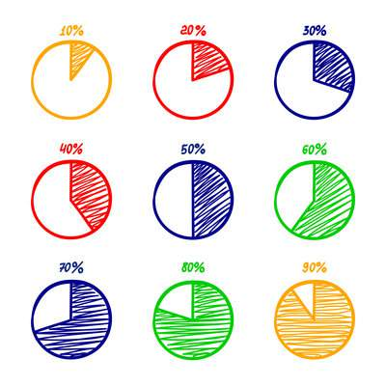
Resultaten
Mandy van der Velde, Paul Jansen & Josje Dikkers
Nadat u het onderzoek heeft uitgevoerd en alle gegevens heeft verzameld, is het tijd om de data te gaan verwerken en analyseren. Alleen dan kunt u namelijk antwoord geven op de onderzoeksvraag en bijbehorende deelvragen.
Voordat u uw data gaat verzamelen maakt u al een plan voor het analyseren van de data. Dit plan is onderdeel van het onderzoeksontwerp. De reden daarvoor is dat u voor het maken van een plan goed moet weten welke analyses er zijn en welke analyses wanneer geschikt zijn. Een analyseplan bestaat uit een beschrijving van de analyses die u uit gaat voeren om de deelvragen te beantwoorden.
De analyses die u gaat doen voor het onderzoek hangen sterk af van uw deelvragen.
De uitkomsten van de analyses zijn de resultaten van het onderzoek en worden overzichtelijk in het rapport weergegeven.
Pag.183

Slide 73





Resultaten weergeven
James T. McClave, Terry Sincich & Sytse Knypstra
Checklist
Turfstaat
Cirkeldiagram
Regeldiagram
Frequentietabel
Histogram
Lijndiagram
Staafdiagram
Zie ook de websites:
http://my.ilstu.edu/~jhkahn/apastats.html
https://www.scribbr.nl/scriptie-structuur/onderzoeksresultaten-in-je-scriptie/
Notes:
Wat u presenteert in tabellen of figuren moet geen letterlijke herhaling zijn van wat u al in de tekst heeft geschreven
Tabellen en figuren moeten altijd genummerd worden en een duidelijk onderschrift hebben -Geef in tabellen en figuren informatie weer die lastig in tekst te vatten is. Denk bijvoorbeeld aan het geven van een overzicht van meerdere variabelen of aan gemiddelden die zijn uitgesplitst per geslacht of bevolkingsgroep.
Er moet in de tekst altijd worden verwezen naar tabellen of figuren, waarbij de tabel of figuur kort wordt toegelicht (wat is er te zien in de tabel en wat valt eventueel op?)

Slide 74


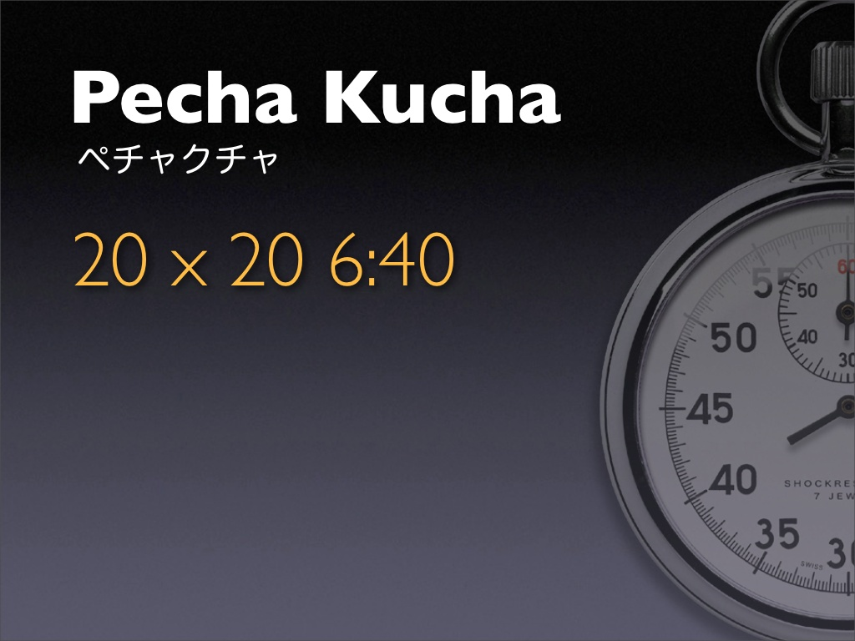
Pecha Kucha
Astrid Klein & Mark Dytham, 2003
Pecha Kucha is een concept voor het houden van korte, creatieve presentaties. De naam stamt af van een Japans woord voor 'prietpraat’.
Bij een Pecha Kucha- evenement presenteren de deelnemers een diavoorstelling van twintig afbeeldingen in een totale tijd van 6 minuten en 40 seconden. Elke afbeelding wordt precies 20 seconden getoond. Deze eisen dwingen tot creativiteit en het to the point zijn. Er zijn geen inhoudelijke restricties, meestal gaat het om een product of een idee.
Een Pecha Kucha-evenement kent doorgaans veertien deelnemers. De deelnemers (en een deel van hun publiek) komen doorgaans uit de wereld van design, architectuur, fotografie, kunst, wetenschap en andere creatieve gebieden.

Slide 75
Conclusies
Conclusie:
Nadat de resultaten van de analyses duidelijk zijn, kunt u antwoord gaan geven op de onderzoeksvraag en deelvragen. U koppelt hier de resultaten dus aan de probleemstelling. Ook vergelijkt u hier de resultaten uit uw eigen onderzoek met uitkomsten van andere onderzoeken. Wat zijn overeenkomsten en verschillen? Maak ook weer een koppeling naar de theorie: welke theorieën of aspecten daarvan zijn door uw onderzoek bevestigd of juist niet bevestigd? Probeer ook verklaringen te bedenken voor de resultaten.
Al met al geeft u in de conclusie dus antwoord op de onderzoeksvraag. Hieronder vindt u een checklijst voor een goede conclusie.
Geef antwoord op deelvragen en vervolgens op de onderzoeksvraag
Vergelijk resultaten met andere onderzoeken
Geef aan of theorieën worden bevestigd door de resultaten, of juist niet
Geef verklaringen voor de gevonden resultaten
Pag.183
Notes:
Conclusies
Bij aanvang van het schrijven zocht u een antwoord op de door u geformuleerde vraag.
Logisch dat er een moment komt dat u het antwoord op die vraag geeft. Dit antwoord kunt u bij uw conclusies vermelden.

Slide 76
Aanbevelingen [1]
Mandy van der Velde, Paul Jansen & Josje Dikkers
De aanbevelingen dienen direct voort te vloeien uit het eigen onderzoek.
De aanbevelingen dienen voldoende concreet te zijn: wie, wat en hoe?
De aanbevelingen dienen oog te hebben voor haalbaarheid en dienen realistisch te zijn
De aanbevelingen worden idealiter onderbouwd met literatuur.
Pag.183
Notes:
Aanbevelingen
Als u een duidelijk antwoord heeft gegeven op de vraagstelling, kunt u uitleggen wat er zoal moet gebeuren om het probleem dat u beschreef op te lossen.
In alle gevallen moet u bij uw aanbevelingen toelichten waarom ze aan een oplossing voor uw vraagstelling bijdragen. Verder is het verstandig realistische, haalbare oplossingen te kiezen.

Slide 77

Aanbevelingen [2]
Mandy van der Velde, Paul Jansen & Josje Dikkers
Aanbevelingen hebben te maken met veranderingen die zouden moeten plaatsvinden naar aanleiding van het uitgevoerde onderzoek:
Meer, minder of andere mensen inzetten;
Meer, minder of andere regels toepassen;
Meer, minder of ander onderzoek doen;
Meer of minder geld investeren;
Meer of minder tijd ergens voor gebruiken;
Meer, minder of andere hulpmiddelen gebruiken;
Meer, minder of andere methodes gebruiken;
NB. Het gaat om praktische aanbevelingen. Aanbevelingen voor vervolgonderzoek doet u in de ‘Discussie’ en sluiten aan op de beperkingen van het eigen onderzoek.
Pag.183

Slide 78
Discussie
Mandy van der Velde, Paul Jansen & Josje Dikkers
Een onderzoeksverslag wordt afgerond met ‘Discussie’. Hierin worden de sterktes en beperkingen van het onderzoek weergegeven . Wat waren zwakke en sterke punten van het gekozen onderzoeksontwerp? En wat is er te zeggen over de deelnemers. Waren dat er veel of weinig en waren deze representatief voor de groep waar onderzoek naar gedaan werd deed? Hoe betrouwbaar waren de gekozen meetinstrumenten? Kortom, er wordt op kritische wijze teruggekeken op het uitgevoerde onderzoek. In dit onderdeel kunnen ook aanbevelingen voor vervolgonderzoek gedaan worden. Wat zou er in toekomstig onderzoek moeten worden gedaan om de beperkingen van het huidige onderzoek te ondervangen?
Pag.183

Slide 79
Schrijftips
Vorm
Stijl
Inhoud
Taal

Slide 80
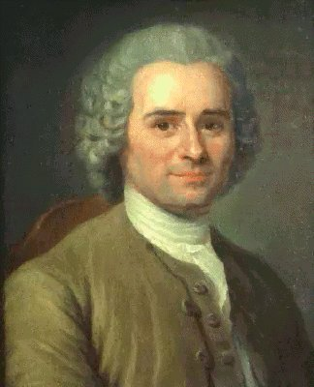
Schrijftips
Duidelijk leesbare taal
Herkenbare visie van de organisatie
Haalbare doelen
Doelgroep gericht geschreven
Duidelijke methodiek
Concreet : hoofd- & bijzaken gescheiden
Compleet
Duidelijke rode draad
Op feiten gebaseerd
De les van Rousseau:
“Sorry dat het zo lang duurde dat je antwoord van mij hebt gekregen. De reden is: ik wilde een korte brief schrijven”

Slide 81
Schrijftips
NGPR-matrix
Vorm
Adressering
Kop (Chapeau)
Weinig vette of cursieve teksten
Alinea’s
Tussenkoppen
Inleiding (Lead)
Kern
Puntsgewijze opsommingen
Slot met conclusies & aanbevelingen
Verwijs naar bijlagen
Inhoud
5W’s:
Wie?
Wat?
Waar?
Wanneer?
Waarom?
Ontdubbelen
Irrelevante zaken schrappen
Taal
Correct nederlands
Interpunctie
Geen tangconstructies
Stijl
Korte zinnen
Feiten visueel maken
Komt de boodschap over?
  effectief
  overtuigend
  zakelijk
De NGPR-regel: 10x10x10x10
Maximaal 10 hoofdstukken
Maximaal 10 alinea's per hoofdstuk
Maximaal 10 zinnen per alinea
Maximaal 10 woorden per zin
Nederlands Genootschap voor Public Relations

Slide 82
Afwerking & presentatie
Kies een thema
Zorg voor logische indeling
Gebruik (genummerde) tussenkoppen
Gebruik een gangbaar schreefloos lettertype (b.v. Arial, 11 punts, Verdana, Tahoma, etc.)
Gebruik visualisaties passend bij het onderwerp
Plaats belangrijke zaken in kaders b.v. probleemstelling
Zorg voor een ruime witmarge
Notes:
De lay-out is heel belangrijk voor de leesbaarheid. Zorg voor een indeling die rustig oogt.
Een plaatje zegt meer dan 1000 woorden, maar zorg wel dat iedere afbeelding bijdraagt aan het begrip van uw eindopdracht.

Slide 83
Veel gemaakte fouten
De samenvatting is geen samenvatting
Onvoldoende afbakening
Conclusies sluiten niet aan bij probleemstelling
Doelstellingen zijn niet SMART
Geen logische deelvragen
Analyses sluiten niet aan bij probleemstelling of deelvragen
Fouten in analyses en berekeningen
Geen aandacht voor haalbaarheid
Vergeten onderdelen
Onvoldoende of onjuiste verwijzing naar bronnen (plagiaat!)
‘ik’ [mag alleen in voorwoord en/of reflectie]

Slide 84

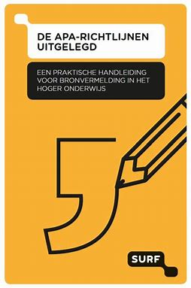

Literatuurlijst & Literatuurverwijzingen
Pag.203

Slide 85
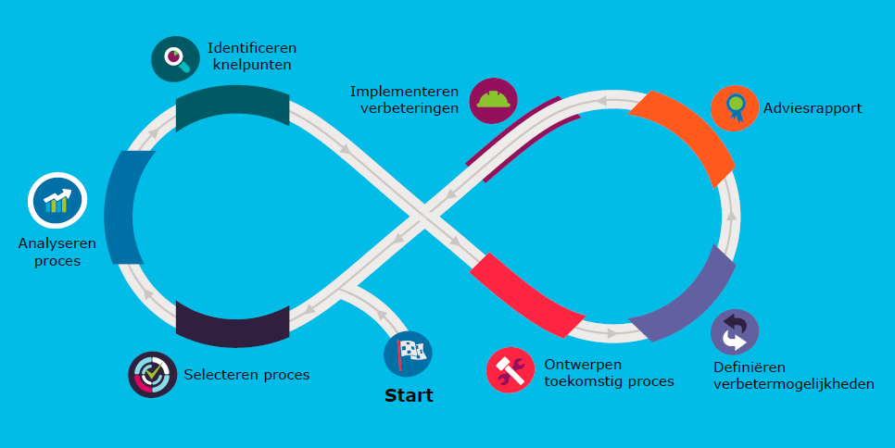
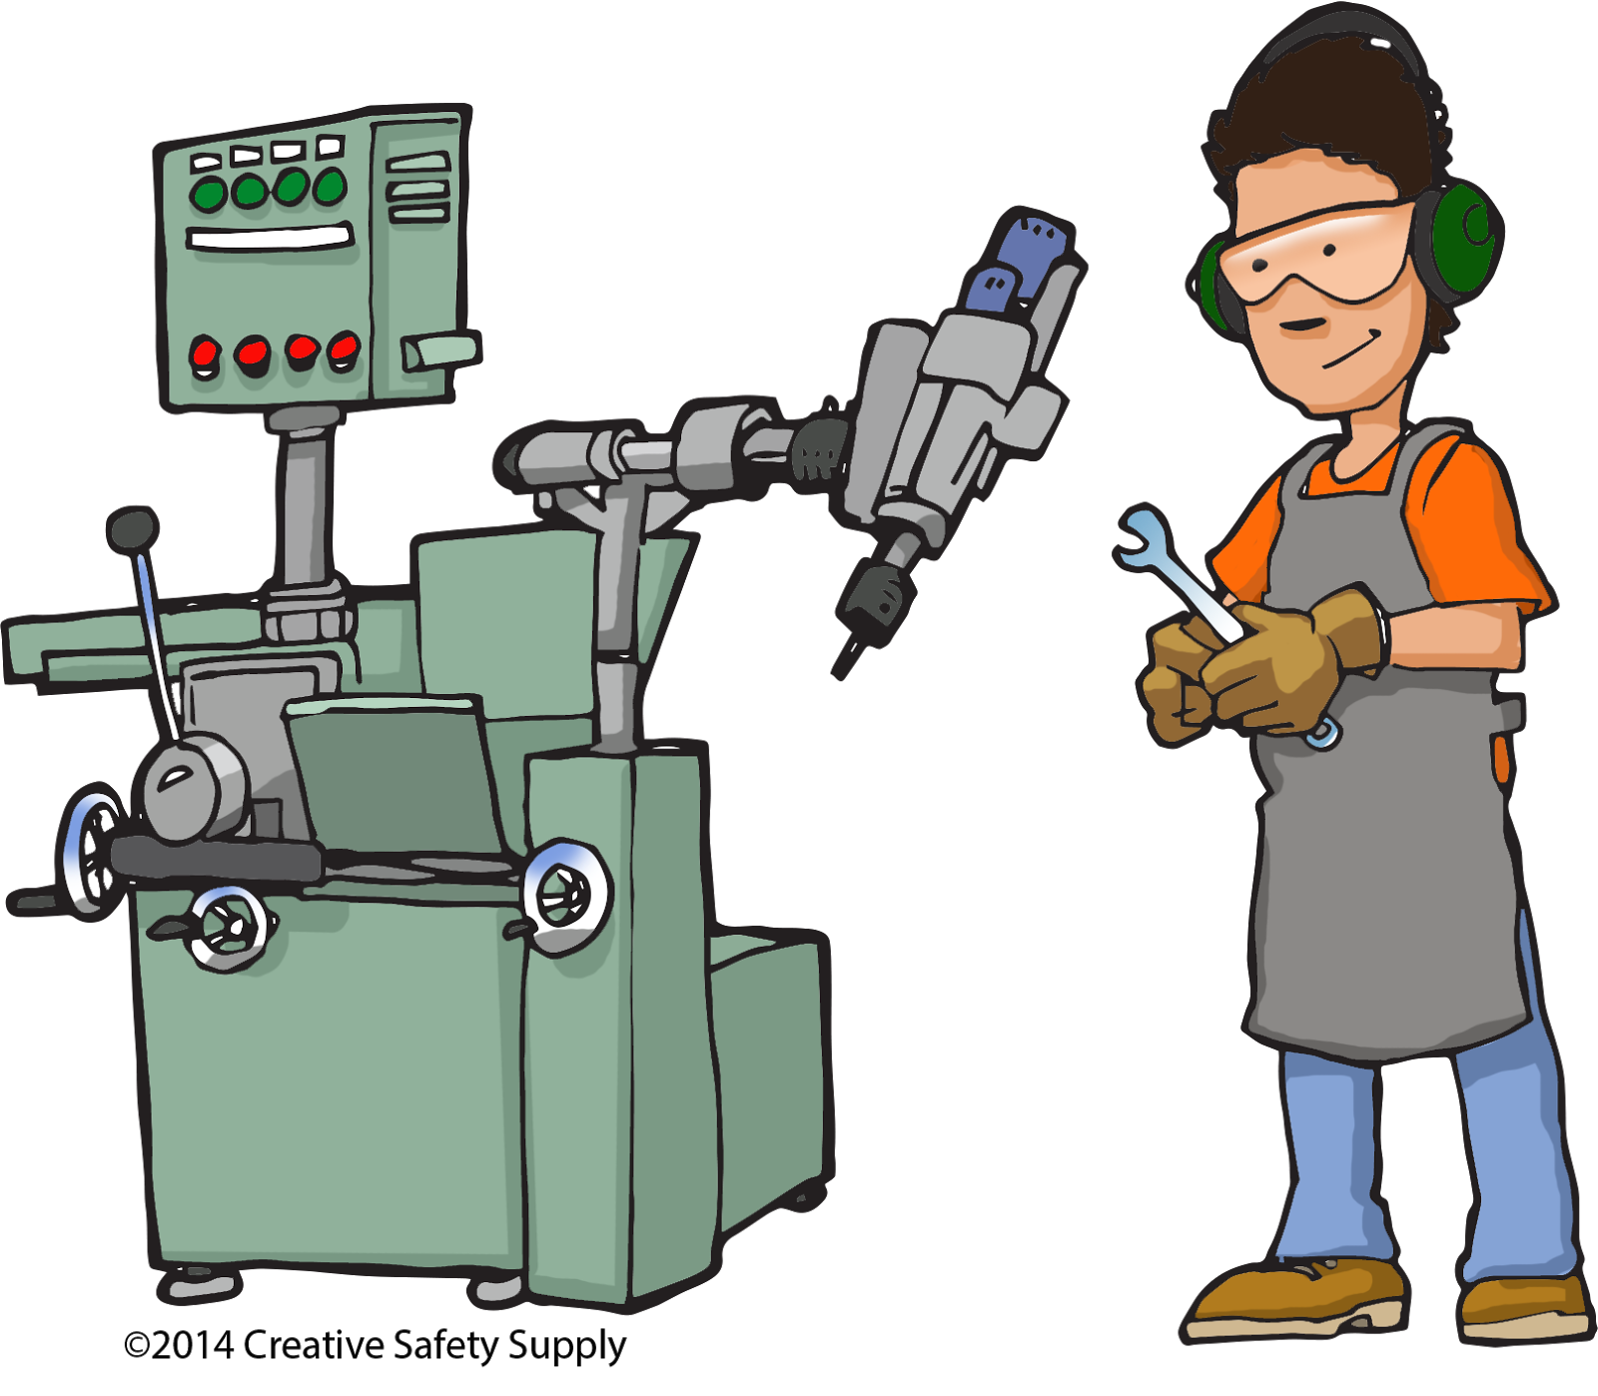
Problemen oplossen in processen

Slide 86
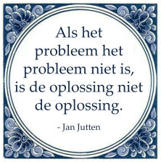
Problemen oplossen in processen
Diversen
Proces[stap] definiëren [zie ook: Procesmodel; Steady State, etc.]
Onderzoek & Waarneming: formuleer de probleemdefinitie
Registratie: bepaal wat er geregistreerd gaat worden
Analyse: kies de juiste analysetools
Creativiteit; bedenk slimme oplossingen
Besluitvorming [keuze op basis van haalbaarheid, geschiktheid & aanvaardbaarheid]
Implementatie: organiseer de verbetering
Check of het problem daadwerkelijk is opgelost is en niet alleen gefixt
Borging: zorg dat de fout niet weer kan optreden
Je kunt een probleem niet oplossen met de denkwijze die het heeft veroorzaakt

Slide 87
Analysetechnieken

Slide 88





Kwaliteitsinstrumenten
Kaoru Ishikawa
1915 – 1989
Visgraatdiagram
Afstreepformulier
Controlekaart
Histogram
Paretodiagram
Spreidingsdiagram
Stratificatiediagram
Stroomdigram
Pag. 174

Slide 89


Visgraatdiagram / Cause Effect diagram
Kaoru Ishikawa
Oorzaken
1915 – 1989
Gevolg / Effect
Materialen
Machines
Mensen
Meetmethode
?
Methode
Milieu
Management
7M methode
Pag. 86
Pag. 175
Notes:
In een visgraatdiagram worden oorzaken en relaties weergegeven die leiden tot een bepaald gewenst of een ongewenst resultaat veroorzaken. Het is afkomstig uit de kwaliteitszorg waarin het gebruikt
wordt om de invloed van factoren op bepaalde kwaliteitsaspecten vast te stellen om daarmee gericht verbeteringsacties te kunnen ondernemen. Het is een handig middel om de invloedsfactoren van een effect/resultaat is kaart te brengen. Bij veranderingsprocessen kan het gebruikt worden in de analyse van de IST situatie om bestaande knelpunten op te sporen

Slide 90


Afstreepformulier, Turfstaat, Controleblad
Kaoru shikawa
1915 – 1989
Pag. 175

Slide 91
Regelkaart zonder grenzen
Kaoru shikawa
1915 – 1989
Doorlooptijd
Pag. 176
Pag.417 e.v.

Slide 92
Controlekaart /Regelkaart met grenzen
Kaoru Ishikawa
1915 – 1989
Bovengrens
Ondergrens
Doorlooptijd
92
Pag.94
Pag. 177

Slide 93
Histogram
Kaoru Ishikawa
1915 – 1989
1915 – 1989
Aantallen
Foutsoorten
Pag. 177

Slide 94

Paretodiagram /20-80 regel
Kaoru Ishikawa
100%
Aantallen
50%
Percentages
0%
Clusters
Pag. 83
Pag. 179

Slide 95
Spreidingsdiagram
Kaoru Ishikawa
FTE’s
Ervaringsjaren
Doorlooptijd
Pag. 87
Pag. 180

Slide 96
Stratificatiediagram
Kaoru Ishikawa
1915 – 1989
Scores per productieploeg
Zuiverheid product
Pag.417 e.v.

Slide 97
Stroomdiagram
Kaoru Ishikawa
1915 – 1989
X
X
X
Aangeven uit welke stappen een deelproces bestaat, met als doel bijvoorbeeld opsporen
in welke processtap een fout is ontstaan en wat de gevolgen daar van zijn in volgende stappen/
Pag. 177
Notes:
Analyse ahv een stroomschema:
ga bij elke activiteit (rechthoekig symbool) na of deze activiteit wel noodzakelijk is om het proces tot een goed einde te brengen, of deze activiteit wellicht een bottleneck is in de doorstroming van het proces en of voldoende duidelijk is hoe deze activiteit uitgevoerd wordt (door wie, wie is verantwoordelijk, enzovoort);
ga bij elke beslissing (ruitsymbool) na of deze beslissing noodzakelijk is in het proces, of duidelijk is wie de beslissing neemt en of de criteria helder zijn op basis waarvan de beslissing wordt genomen;
ga bij elke ‘terugstroming’ (herstelwerkzaamheden) na of deze terugstroming vermeden kan worden of in elk geval korter gemaakt kan worden;
ga bij elk document dat wordt geproduceerd na of het document wel in een volgend proces wordt gebruikt en of de gegevens die geproduceerd worden allemaal nodig zijn (need-to-know versus nice-to-know);
ga bij elke meting na of deze meting wel noodzakelijk is en of er niet andere manieren zijn om het proces te borgen.

Slide 98
Run Chart / Run Sequence Plot
Resultaten
Ervaringsjaren
25 jan
2016
20 mar
2016
20 mar
2017
20 sep
2017
20 dec
2017
20 feb
2018
20 mar
2018
12 apr
2018
Data

Slide 99
Regressieanalyse
Onderzoeksmethode om een [veronderstelde] afhankelijkheid van 2 variabelen te bepalen.
Doorlooptijd
Kosten preventief onderhoud
Pag. 246

Slide 100


Gage Repeatability & Reproducibility
John Bielinski; Martha Thurlow; Jane Minnema; Jim Scott, 2000
Precies
Zuiver
Pag. 244
Notes:
Bepaling van de nauwkeurigheid van de meetsystemen [‘herhaalbaarheid’ en ‘reproduceerbaarheid’]

Slide 101
Creativiteitstechnieken
Overzich creativiteitstecnieken
Mindmapping
De Bono
Metaforen

Slide 102




Creativiteitstechnieken
Prof. Dr. Jeff B.R. Gaspersz, 2006
Meerdere invalshoeken van een probleem ontdekken [‘Mindmapping’ - Buzan]
Denken in nieuwe richtingen [‘Laterale denktechniek’ - de Bono]
Kansrijke overeenkomsten zien tussen verschijnselen of problemen [‘Metaforen’- Baardman]
Associëren op ideeën van anderen [Associatietechniek]
Pag. 346
Notes:
Gaspersz (2005) noemt de volgende drie niveaus waarop in een organisatie aandacht kan zijn voor creatief denken:
Creativiteitstimulerend klimaat
Creatieve denkvaardigheden
Ideeënmanagement
Organisaties beschikken over grote kansen om hun creatief potentieel aan te wenden voor succes en concurrentiekracht. Het is dan belangrijk dat managers een stijl van leidinggeven hanteren waarmee men medewerkers aanmoedigt om met nieuwe ideeën te komen.
Het is daarbij de opgave om niemand van dat creatieve denkproces uit te sluiten.
Organisaties die hun blik alleen werpen op medewerkers in de zogenaamde creatieve functies als marketing en research & development, missen kansen.
Met creativiteitsgericht leiderschap en een vruchtbaar klimaat zijn ideeën voor verbetering en vernieuwing uit de gehele personeelsbevolking te oogsten. Het zijn
deze ideeën die nodig zijn om onder meer kosten te drukken, de kwaliteit verder te verhogen en nieuwe producten en diensten te introduceren. Het zijn de ideeën die de organisatie hard nodig heeft om te groeien, concurrerend en succesvol te zijn.
Dat vraagt van het management dat zij open communiceren over de vraagstukken waar de organisatie, unit of afdeling mee worstelt en daarbij iedereen uitnodigt mee te denken over oplossingen. Voorts kan een onderneming door het stimuleren en organiseren van kennisdeling het proces van ideeënvorming bevorderen. Daarnaast is kruisbestuiving nodig om nieuwe perspectieven te ontwikkelen. Dat kan bijvoorbeeld door het arrangeren van ontmoetingen met mensen uit geheel andere sectoren en disciplines. Het stellen van uitdagende doelen zet de creativiteit van mensen op scherp. Wanneer de creatieve spanning die dat oplevert gepaard gaat met een tolerante houding van het management bij mislukking, ontstaat een stimulerende context voor experimenteren en ondernemend zijn. Het is een context waar mensen uit eigen initiatief met ideeën komen. Het is dan belangrijk dat het management voldoende tijd biedt om te kunnen werken aan de uitwerking van de eigen ideeën.
Creativiteitstechnieken kunnen voorts helpen om in het denken nieuwe kansrijke wegen te bewandelen en een groot aantal ideeën te genereren. Ideeënmanagement, als het geheel van acties om ideeën te signaleren, te selecteren, te belonen en gereed te maken voor implementatie, zorgt verder voor de benutting van de oogst van creativiteit.
Het benutten van de creatieve vermogens van medewerkers is voor alle organisaties, onafhankelijk van grootte, sector, strategie en groeifase van belang. De vaak als dilemma ervaren keuze tussen productiviteit en creativiteit is feitelijk geen dilemma. Met productiviteit leveren we aan de klant. Met creativiteit kunnen we aan weinig loyale en verwende klanten blijven leveren. Creativiteit stelt ons immers in staat om anders te denken en te kijken en de vraag te beantwoorden: Hoe kan het nog beter, slimmer en productiever?
De overheid kan een belangrijke rol spelen om creativiteit te stimuleren en te benutten. Hierbij is te denken aan de bevordering van kennisdeling over excellente
creatieve organisaties. De overheid kan voorts in het onderwijs meer aandacht besteden aan creatief denken en kan systematisch waardevolle ideeën onder de
bevolking oogsten. Verder zal de overheid ook zelf een inspirerend voorbeeld moeten zijn op het gebied van het management van creativiteit.
Herformuleer het probleem in andere woorden.
Draai het probleem om.
Verbreed uw focus.
Zie het probleem als voordeel.
Stel de waarom-vraag.

Slide 103







Mindmapping
Tony Buzan, 2008
Een mindmap is een diagram opgebouwd uit begrippen, teksten, relaties en/of plaatjes, die zijn geordend in de vorm van een boomstructuur rond een centraal thema.
Een mindmap wordt gebruikt om creatieve processen te ondersteunen en bij leren en onthouden. Elektronische mindmaps kunnen daarnaast worden gebruikt bij het interactief toegankelijk maken van complexe en multimediale informatie.
Mindmappen werkt veel beter dan gewoon samenvatten. Je maakt namelijk gebruik van de potentie van zowel je linker- als rechter hersenhelft.
Mensen wordt geleerd om teksten van links naar rechts en van boven naar beneden te lezen, maar de hersenen zijn veel meer gericht op het ‘ineens’ zien
Tips mindmap maken:
Begin met een centraal onderwerp
Gebruik takken & subtakken
Gebruik sleutelwoorden
Ga van globaal naar specifiek
Werk met de klok mee
Gebruik verschillende kleuren
Maak tekeningen
Nu ook digitaal mindmapppen
Zie ook: www.mindjet.com
Zie ook: Xmind
Zie ook: iMindmap
Pag. 346

Slide 104




Lateraal denken
Edward de Bono, 1999
Creativiteit
Alternatieven
Provocatie
Energie
Verandering
Feiten
Cijfers
Informatie
Objectief
Neutraal
Positief
Constructief
Voordelen
Kansen
Optimisme
Planmatig
Overzicht
Controle
Afstandelijk
Voorzitter
Dirigent
Kritiek
Analyse
Negatief
Zwartkijken
Oordelen
Emoties
Gevoelens
Ingevingen
Intuïtie
Spontaan
Pag. 347
Notes:
Voorbeelden van wat hij bereikt heeft met het lateraal denken concept zijn de Olympische Spelen in Los Angeles in 1984, de eerste spelen die winstgevend waren. De organisatie directeur, Peter Ueberroth, schreef dit succes toe aan de Bono. Hetzelfde geldt voor John Bertrand, schipper in de America's Cup.
De Zes Denkhoeden techniek is een brainstormtechniek gebaseerd op rollen. Elke deelnemer krijgt (virtueel) een gekleurde hoed op; de kleur hoed staat voor een rol. De
deelnemers mogen alles zeggen vanuit hun rol. Een keertje wisselen van rol kan heel verfrissend werken. Sommige rollen liggen je nu eenmaal beter dan andere.
Het gaat er bij de Zes Denkhoeden niet om iemand te classificeren, maar om een groep mensen op een gezamenlijk spoor te zetten, gezamenlijk één richting uit te denken. Het
veroorzaakt daarmee een veel bredere gedachtestroom met meer mensen.
De Zes Denkhoeden
Met die zes denkhoeden wordt aangeduid dat er zes verschillende wijzen van denken zijn.
De kleuren van de hoeden staan voor een rol:
De blauwe hoed is de organisator, regelt de agenda, wie aan het woord komt en houdt het proces in de gaten.
De witte hoed is de informatie expert. Hebben we de juiste informatie? waar halen we gegevens vandaan?
De rode hoed is emotioneel. Wat vinden we ervan? Ik twijfel of … Maar de rode hoed is ook intuïtief; ik heb het gevoel dat ...
De gele hoed is positief; wat zijn de voordelen? Wat is de haalbaarheid? Bij een echt probleem ziet de gele hoed er de voordelen van
De zwarte hoed is kritisch. Wat zijn de risico's? Zijn er nog meer problemen? De zwarte hoed ziet een beer op elke weg.
De groene hoed is creatief. Alternatieven en ideeën zijn altijd voorhanden. De moeilijkste hoed voor veel deelnemers.
Werken met de Zes Denkhoeden
Het werken met de Zes Denkhoeden gaat eenvoudig: de hoed is zet bewust op. Met een hoed op ben je iemand (anders), een kapitein zonder hoed is geen kapitein. Een hoed geeft
aan wat er onder de hoed zit. Een denkhoed zet je zeer bewust op, het geeft aan dat je zeer bewust kiest om zo te denken, en niet zomaar reageert.
De zes verschillende hoeden verschillen zoveel mogelijk, het zijn geacteerde rollen verwar ze niet met wat u je zelf bent of je eigen karakter.
Je kunt of elke deelnemer een ‘hoed opzetten’ of met z’n allen vanuit één kleur te denken. Deze laatste techniek is vooral snel met wisselen tussen de gele en de zwarte hoed. Alles
positief of alles negatief

Slide 105





Metaforen
Paul Baardman, 2003
Een metafoor is een stijlfiguur; een vorm van overdrachtelijk (figuurlijk) taalgebruik.
Een metafoor is een vorm van beeldspraak waarbij figuurlijk taalgebruik centraal staat. Door het gebruik van een metafoor wordt er een bepaald beeld geschapen. Dit beeld heeft een overeenkomst met wat er werkelijk bedoeld wordt.
Bij een metafoor wordt altijd een vergelijking getrokken. Er wordt een vergelijking gemaakt tussen iets wat men wel en wat men niet kent.
Pag. 348
Notes:
Een metafoor is een verhaal dat volledig losstaat van het probleem dat u beschouwt, maar waarbij u wel een vergelijking kunt trekken met uw eigen probleemstelling. Door
met elkaar te discussiëren over oplossingsmogelijkheden in de metafoor, kunt u later de parallellen trekken met uw eigen, oorspronkelijke probleemstelling.
Een bruikbare metafoor heeft de volgende eigenschappen:
Herkenbaar beeld;
Eenvoudige interpretatie;
Inspirerend;
Niet kwetsend.
Een metafoor kan worden gebruikt om een beeld te geven van zowel de huidige situatie, het gewenste resultaat als de hulpbronnen die iemand nodig heeft om van de ene naar de andere situatie te komen.

Slide 106







Associëren op ideeën van anderen
Brainstorming
Mindmeister©
Groupmap©
Stormboard©
Brightstorming© van Hat Rabbits
Metaplansessie©
Memocardmethode©
Pag. 349

Slide 107


6-3-5 Brainwriting© of 635-methode
Bernd Rohrbach, 1968
6 personen
3 oplossingen
5 minuten
635-methode: 6 personen x 3 oplossingen x 5 minuten
Pag. 349

Slide 108

Besluitvorming
Overzicht besluitvormingstechnieken
Rationele besluitvorming
Niet-rationele besluitvorming

Slide 109


Besluitvormingstechnieken
Leo Kerklaan
PMI-methode [Plussen, Minnen & Interessante punten, DeBono]
Wellington techniek [afwegen van voor- & nadelen]
Paired Comparison Analyse [PCA]
Financiële besluitvorming [Netto Contante Waarde; Pay Back Time]
Multicriteria analyse
Fishbein-model
Beslissingsboomanalyse
Beslissingsmatrix
Stemprocedures
Stickermethode
Nominale groepstechniek
Keuze matrix
Pag.155
Pag. 352
Notes:
Een overlegtechniek waarmee het mogelijk is binnen een groep snel tot overeenstemming en prioritering te komen met betrekking tot ingebrachte onderwerpen. Ieder groepslid brengt zijn mening en ideeen schriftelijk in. Daarna wordt de oogst bediscussieerd en worden conclusies getrokken.

Slide 110
PMI – methode
Leo Kerklaan
Verkorte methode van de theorie van de Bono: de PMI methode: het maken van een eenvoudig landkaartje
Eerst kijken in de Plus richting: noteren welke goede dingen er op te merken zijn
Vervolgens kijken in de Min richting
Als laatste kijken in de Interessante richting: notitie nemen van alle dingen die de moeite van het opmerken waard zijn, maar die niet tot de plus of minpunten behoren.
Pas dit toe in vergaderingen, bij puzzels, bij conflicten: waarschijnlijk verandert de uitkomst hierdoor.
Pag.162
Pag. 352

Slide 111
Beslissingingsboom
Hoog
Dilemma
Complexiteit
Medium
Probleem
Laag
Besluit
Laag
Medium
Hoog
Onzekerheid
Pag. 354

Slide 112
Beslissingsboomanalyse
Probleem
Hoofdkeuze
Variant
Gevolg
€ Opbrengst
Neemt toe [70%]
A
Neemt af [15%]
verbeteren
Blijft gelijk [15%]
Neemt toe [70%]
B
Neemt af [15%]
Blijft gelijk [15%]
vernieuwen
Neemt toe [70%]
C
Neemt af [15%]
Blijft gelijk [15%]
Pag. 355

Slide 113


B.O.B. – model
R.F. Bales & F.L. Strodtbeck, 1951
de nauwkeurige
probleemdefinitie
het voorstellen
van verschillende
oplossingen
het kiezen van een
oplossing op basis
van de criteria
Het probleem
Beeld
vorming
Oordeels
vorming
Besluit
vorming
De oplossing
het opstellen van
criteria
planning en uitvoering
van het besluit
40%
40%
20%
Pag. 356
Notes:
De communicatie in een besluitvormingsproces verloopt niet altijd even helder en effectief. Zeker als er meerdere belangen spelen. Het is soms moeilijk om je hoofd koel te houden en je hart warm. Dat je helder en objectief blijft nadenken. Dat je oog houdt voor je gesprekspartner(s) en hun behoeften en belangen. Hoe lukt je dat wel?
Het lijken twee tegenstrijdige dingen. Als we namelijk onder druk staan en ons hoofd “warm” wordt, is een veel voorkomende neiging om je deels af te sluiten voor je omgeving. Uit contact te gaan. Je bent minder geneigd je te verdiepen in het belang van de ander. Jouw eigen belangen staan namelijk op spel!
Wat willen we als we onder druk staan? De druk verlagen. Zo snel mogelijk uit de spanningsvolle situatie weg. Als we in een proces zitten waar we iets moeten besluiten, dan willen we zo snel mogelijk de knoop doorhakken. De last achter ons laten. Er komt haast in het proces. Helaas merken we soms na een tijdje dat we niet helemaal het juiste besluit hebben genomen, want er komt toch meer commentaar dan steun. Het draagvlak blijkt minder groot dan gedacht.
Het BOB-model
Wat kan BOB dan in zo’n situatie voor je betekenen? Vanuit de communicatietheorie staat BOB voor Beeldvorming, Oordeelsvorming en Besluitvorming. Dit model helpt om de kwaliteit van de besluitvorming te vergroten en het zorgt voor meer draagvlak. Zoveel mogelijk gezichtspunten worden meegenomen in het besluit. Het geeft een heldere structuur. Door dit te volgen verklein je de kans in veel voorkomende valkuilen te stappen. Bijvoorbeeld te snel beslissen op basis van onvolledige informatie of vastlopen in discussies en machtspelletjes.
Hoe ziet de structuur van het BOB-model eruit? Er zijn drie fasen die je doorloopt. Elke fase is voor te stellen als een fuik, waar je wel verder kunt komen, maar niet terug kunt.
De fases van de BOB
De eerste fase is de Beeldvorming. Het doel is zoveel mogelijk informatie te verzamelen om te komen tot een heldere probleemdefinitie. Wat weten we van het probleem en hebben we een gezamenlijk beeld?
De tweede fase is die van de Oordeelsvorming. In deze fase ga je zoveel mogelijk verschillende oplossingen bedenken voor het probleem en criteria opstellen op basis waarvan je de verschillende oplossingen gaat beoordelen. Dus wat vinden we ervan?
De derde fase is die van de Besluitvorming. Wat willen we? Hier gaat het om het kiezen van een oplossing op basis van de criteria opgesteld in fase twee. Je sluit af met de planning en uitvoering van je besluit.
De tijdsverdeling over de fasen is 40%, 40%, 20%. Met andere woorden, je investeert veel tijd in de beeldvorming en oordeelsvorming, om daarna snel het besluit te nemen. Doe je dit niet, dan is het gevaar dat je besluit niet gedragen wordt door alle partijen en dat niet het echte probleem is aangepakt. Je herkent dit door “kikkers”. Mensen die met nieuwe informatie of ideeën komen nadat het besluit al is genomen. Terugzwemmen in de fuik naar de vorige fase is dan niet mogelijk. Je moet dus met elkaar opnieuw beginnen

Slide 114
Besluitvormingsmodel
Beeldvorming
Ordening
Meningsvorming
Besluitvorming
B
O
M
B
Inventariseer
Visualiseer
Maak samenvatting
Vermijd discussie
Categoriseer
Zoek rode draad
Noteer de rode draad
Luister naar meningen van anderen
Vraag voordelen & nadelen
Discussieer
Zorg ervoor dat iedereen evenveel aan het woord komt.
Volg het voorafgaand bepaaldebesluitvormingsproces
Laat iedereen zijn woordje doen bij het nemen van een besluit.
Hak bij het staken van de stemmen uiteindelijk zelf de knoop door.
Mensen maken de beste keuzes, die voor hen ter beshikking staan

Slide 115
Rationeel besluitvormingsproces
Probleemdefinitie
&
Probleemanalyse
Probleemonderzoek
Ontwikkeling van alternatieven
Welke mogelijke opties zijn er om
het probleem op te lossen?
Haalbaarheid (‘Feasibility’)
Geschiktheid (‘Suitability’)
Aanvaardbaarheid (‘Acceptability’)
Evaluatie van alternatieven
Maken van een keuze
Implementatie & Monitoring
Notes:
Definieer het vraagstuk;
Analyseer de oorzaken van het vraagstuk;
Formuleer alternatieve oplossingen;
Selecteer een oplossing (neem het besluit);
Maak een actieplan;
Monitor de voortgang;
Meet of het vraagstuk werkelijk goed is opgelost.

Slide 116
Evaluatie van alternatieven
Wordt het kernprobleem opgelost?
 | Scores [1-10 punten] | Eindscores [Wegingsfactor x Score]
 | Wegingsfactor [1-5 punten] | Optie 1 | Optie 2 | Optie 3 | Optie 1 | Optie 2 | Optie 3
Probleemoplossend
Zie voor meer info: www.ruscon.nl ‘digitaal opties evaluatiemodel’]

Slide 117
Evaluatie van alternatieven
Geschiktheid [Suitability]
 | Scores [1-10 punten] | Eindscores [Wegingsfactor x Score]
 | Wegingsfactor [1-5 punten] | Optie 1 | Optie 2 | Optie 3 | Optie 1 | Optie 2 | Optie 3
Volume
Prijs
Omzet
Kosten
Verlies / Winst
Zie voor meer info: www.ruscon.nl ‘digitaal opties evaluatiemodel’]

Slide 118
Evaluatie van alternatieven
Haalbaarheid, uitvoerbaarheid [Feasibilty]
 | Scores [1-10 punten] | Eindscores [Wegingsfactor x Score]
 | Wegingsfactor [1-5 punten] | Optie 1 | Optie 2 | Optie 3 | Optie 1 | Optie 2 | Optie 3
Financieel
Organisatorisch
Economisch
Technologisch
Sociaal-Cultureel
Juridisch
Ecologisch
Zie voor meer info: www.ruscon.nl ‘digitaal opties evaluatiemodel’]

Slide 119
Evaluatie van alternatieven
Aanvaardbaarheid [Acceptability]
 | Scores [1-10 punten] | Eindscores [Wegingsfactor x Score]
 | Wegingsfactor [1-5 punten] | Optie 1 | Optie 2 | Optie 3 | Optie 1 | Optie 2 | Optie 3
Aandeelhouders
Huidige klanten
Andere stakeholders
Zie voor meer info: www.ruscon.nl ‘digitaal opties evaluatiemodel’]

Slide 120
Keuze
 | Scores [1-10 punten] | Eindscores [Wegingsfactor x Score]
 | Wegingsfactor [1-5 punten] | Optie 1 | Optie 2 | Optie 3 | Optie 1 | Optie 2 | Optie 3
Probleem oplossend
Geschiktheid
Haalbaarheid
Aanvaardbaarheid
Total score
Zie voor meer info: www.ruscon.nl ‘digitaal opties evaluatiemodel’]

Slide 121

Niet-rationele besluitvormingsprocessen
besluitvormingsproces
besluitvormingsproces
besluitvormingsproces
besluitvormingsproces
Decentralisatie
Politiek
Open eind
Formeel
Niet-formeel
Bureaucratisch
Neorationeel
Centralisatie

Slide 122
Politiek besluitvormingsproces
besluitvormingsproces
besluitvormingsproces
besluitvormingsproces
besluitvormingsproces
Veel partijen met verschillende belangen
Besluitvorming na onderhandelingen
Voordelen:
Iedereen kan invloed uitoefenen op de besluitvorming
Nadelen:
Veel energie gaat op aan politieke spelletjes
Ontstaan van patstellingen
Organisatie kan verscheurd raken
Decentralisatie
Politiek
Open eind
Formeel
Niet-formeel
Bureaucratisch
Neorationeel
Centralisatie
Notes:
Het politieke besluitvormingsproces heeft een geformaliseerd en gedecentraliseerd karakter. Dit komt tot uiting in de veel verschillende partijen die zijn betrokken bij het besluitvormingsproces. Het voordeel hiervan is dat iedereen invloed kan uitoefenen op de besluitvorming. Daar staat tegenover dat er veel energie gaat zitten in interne politieke spelletjes, dat er patstellingen kunnen ontstaan en dat de organisatie sterk verscheurd kan raken.

Slide 123
Open eind besluitvormingsproces
besluitvormingsproces
besluitvormingsproces
besluitvormingsproces
besluitvormingsproces
Geen duidelijk begin & eindpunt
Besluitvorming als grillig, onvoorspelbaar proces
Onduidelijke doelstellingen
Beslissingen veelal ad hoc, gebaseerd op toeval
Stap voor stap beslissingen in afwachting van nieuwe ontwikkelingen
Voordelen:
Organisatie blijft flexibel en
behoudt mogelijkheid bij te sturen
Er is altijd ruimte voor nieuwe ideeen
Creativiteit wordt gestimuleerd
Nadelen:
Effectiviteit kan afnemen
Decentralisatie
Politiek
Open eind
Formeel
Niet-formeel
Bureaucratisch
Neorationeel
Centralisatie
Notes:
Deze vorm van besluitvormingsproces heeft een gedecentraliseerd en informeel karakter. Het wordt gekenmerkt door het ontbreken van een duidelijk begin- en eindpunt. Besluitvorming wordt gezien als een grillig en onvoorspelbaar proces. Doelstellingen zijn onduidelijk en beslissingen lijken een ad hoc- karakter te hebben waarbij toeval een grote rol speelt. Alles is zo turbulent dat men zich steeds moet aanpassen aan nieuwe situaties. Het voordeel hiervan is dat je flexibel blijft en mogelijkheden behoudt om bij te sturen. Tevens is er altijd ruimte voor nieuwe ideeën en creativiteit wordt gestimuleerd. Een nadeel is dat de effectiviteit van de beslissingen wel eens in het geding kan raken.

Slide 124
Bureaucratisch besluitvormingsproces
besluitvormingsproces
besluitvormingsproces
besluitvormingsproces
besluitvormingsproces
Beslissingen komen voort uit regelgeving
Besluiten zijn niet het gevolg van bewuste keuzes
Formeel karakter door: regels, planning & controle
Basis van regelgeving zowel intern (huisregels) of extern (wetgeving)
Voordelen:
Ervaringen uit het verleden worden meegenomen in besluitvorming
Iedereen in de organisatie weet waar hij aan toe is
Er is geen sprake van willekeur
Nadelen:
Het staat vernieuwing in de weg
Decentralisatie
Politiek
Open eind
Formeel
Niet-formeel
Bureaucratisch
Neorationeel
Centralisatie
Notes:
Beslissingen komen voort uit regelgeving en niet uit rationele overwegingen. Deze regels zijn niet alleen maar van interne aard, maar kunnen ook van externe aard zijn middels wet- en regelgeving. Er is sprake van sterk geformaliseerde besluitvormingsprocessen. Het voordeel hiervan is dat ervaringen uit het verleden worden meegenomen. Daarentegen staat bureaucratische besluitvormingsprocessen vernieuwingen in de weg.

Slide 125
Neorationeel besluitvormingsproces
besluitvormingsproces
besluitvormingsproces
besluitvormingsproces
besluitvormingsproces
Decentralisatie
Veelal 1 persoon neemt de beslissing
Geen uitgebreid onderzoek voorafgaande aan beslissing
Beslisser wordt niet gehinderd
door regelgeving
Rationele, emotionele en
intuitieve aspecten spelen een rol
Voordelen:
Sturing vanuit 1 gezichtspunt
Duidelijke doelen waardoor iedereen op 1 lijn zit
Nadelen:
Lage betrokkenheid bij de besluitvorming
Politiek
Open eind
Formeel
Niet-formeel
Bureaucratisch
Neorationeel
Centralisatie
Notes:
Deze vertoont overeenkomsten met het rationele besluitvormingsproces. Er is sprake van een informele en gecentraliseerde besluitvorming. Het kenmerk is dat veelal één persoon de beslissingen neemt. Er wordt gesproken over 'neo'- rationeel, omdat onderkent wordt dat niet alleen rationele aspecten maar ook emotionele en intuïtieve aspecten een rol spelen in het besluitvormingsproces. Het voordeel van dit besluitvormingsproces is dat het sturing krijgt vanuit één gezichtspunt. Er is ook sprake van duidelijke doelen waardoor iedereen op één lijn zit. Een nadeel van deze methode is dat de betrokkenheid bij besluitvorming erg laag is.

Slide 126




Besluitvorming
Stephen P. Robbins, David A. De Cenzo & Robert M. Wolter, 1998
Hoog
Factoren die zorgen voor complexiteit:
Veelsoortigheid van criteria,
Interdisciplinaire input,
Gezamenlijke besluitvorming,
Risico en onzekerheid,
Langetermijngevolgen,
Waardeoordelen,
Ontastbare zaken
Analytisch
Conceptueel
Tolerantie voor onduidelijkheid
Voorschrijvend
Gedragsmatig
Laag
Rationeel
Intuitief
Manier van denken

Slide 127


3 categorieën beslissingen
Bart Prakken, 1989
Beslissingen onder volledige zekerheid [volledig gestructureerde beslissingen]
Beslissingen onder risico [semi-gestructureerde beslissingen]
Beslissingen onder volledige onzekerheid [volledige ongestructureerde beslissingen]
Pag. 359

Slide 128





Configuratiebenadering
Prof. Dr. Ir. C.J.A.M. [‘Katrien’] Termeer & Prof. Dr. Mark van Twist, 1991
Besturing van een netwerk waarbij het erom gaat dat betrokkenen bij een probleem zo met elkaar omgaan dat er ruimte blijft voor nieuwe visies op een probleem en veranderende verhoudingen tussen partijen [zie ook de theorie van ‘small wins’]
Het proces van interactie staat centraal, niet de technische oplossing van het probleem

